Slide 1

ΑΝΑΛΥΣΗ
ΟΙΚΟΝΟΜΙΚΩΝ
ΚΑΤΑΣΤΑΣΕΩΝ
K.R. Subramanyam
Copyright © 2014 McGraw-Hill Education. All rights reserved. No reproduction or distribution without the prior written consent of McGraw-Hill Education.

Slide 2

Επισκόπηση Ανάλυσης Οικονομικών Καταστάσεων
Επισκόπηση της Ανάλυσης
Οικονομικών Καταστάσεων
ΚΕΦΑΛΑΙΟ
ΚΕΦΑΛΑΙΟ

Slide 3
Ποιες είναι οι βασικές επιμέρους ομάδες που χρησιμοποιούν διάφορες Οικονομικές Καταστάσεις;

Slide 4
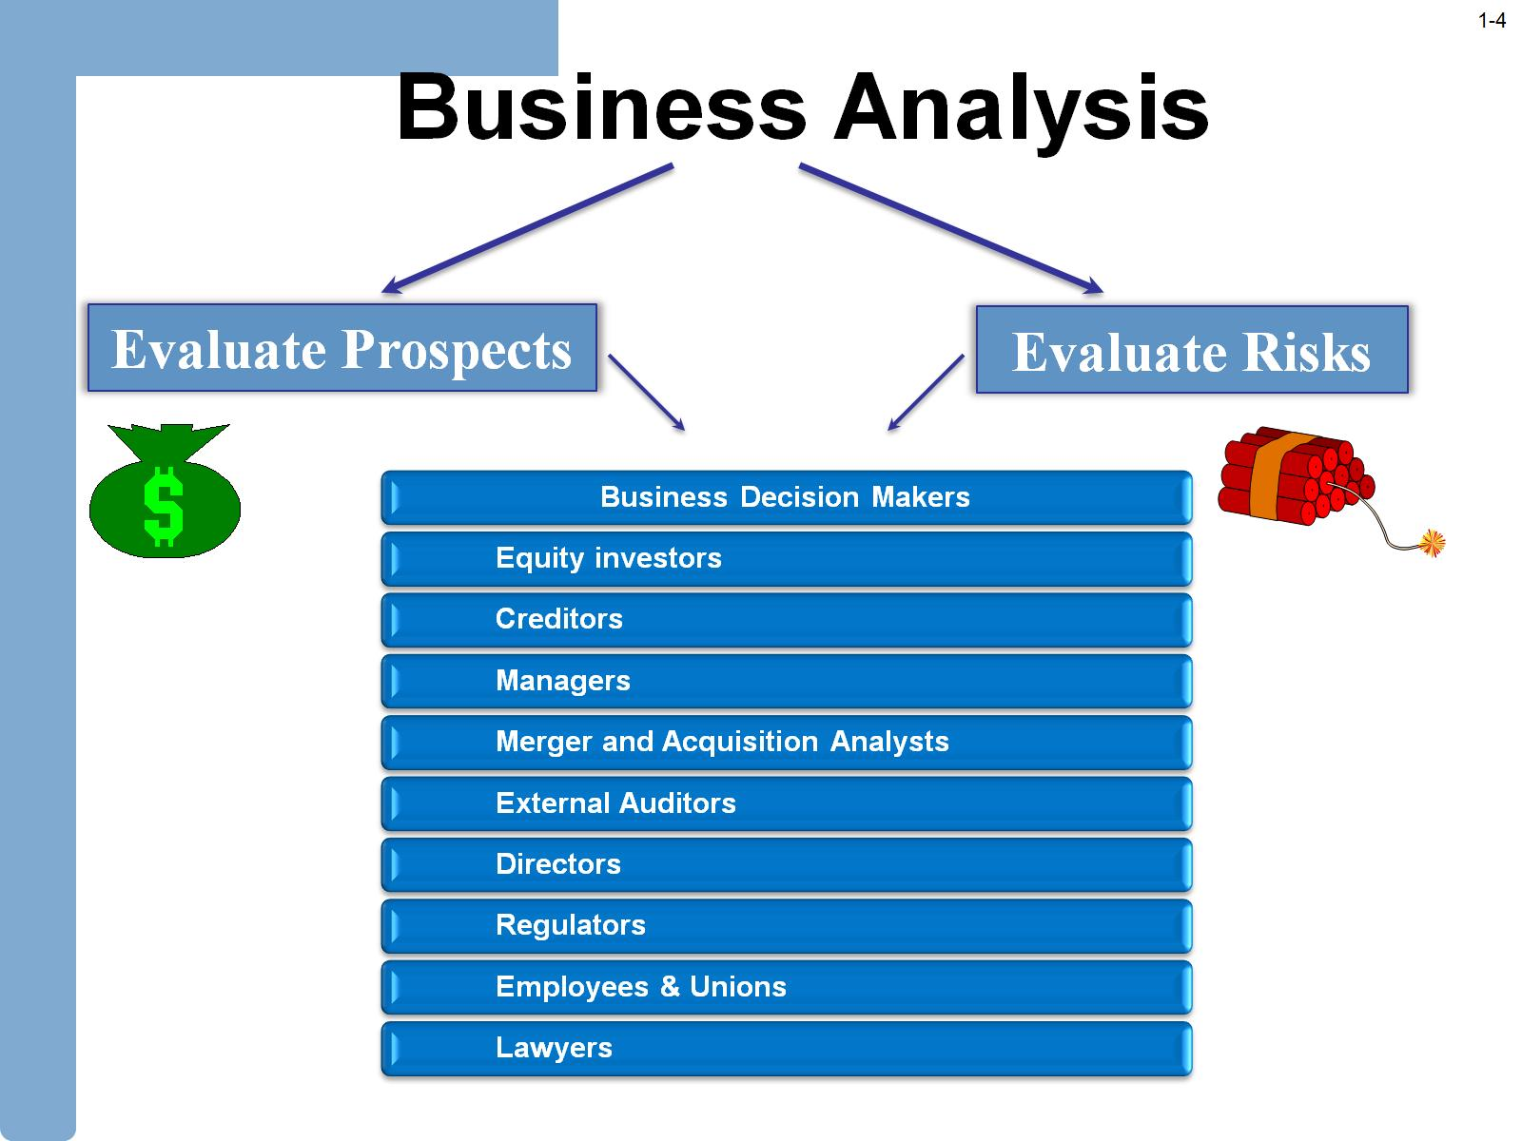
Business Analysis
Επιχειρησιακή Ανάλυση
Αξιολόγηση Προοπτικών
Αξιολόγηση Κινδύνων
Όσοι λαμβάνουν Επιχειρηματικές Αποφάσεις
Μετοχικοί επενδυτές
Πιστωτές
Διοικητικά στελέχη
Διοικητικά Αναλυτές Συγχωνεύσεων & Εξαγορών
Εξωτερικοί ελεγκτές
Διευθυντικά στελέχη
Νομοθέτες
Υπάλληλοι και συνδικάτα
Δικηγόροι

Slide 5
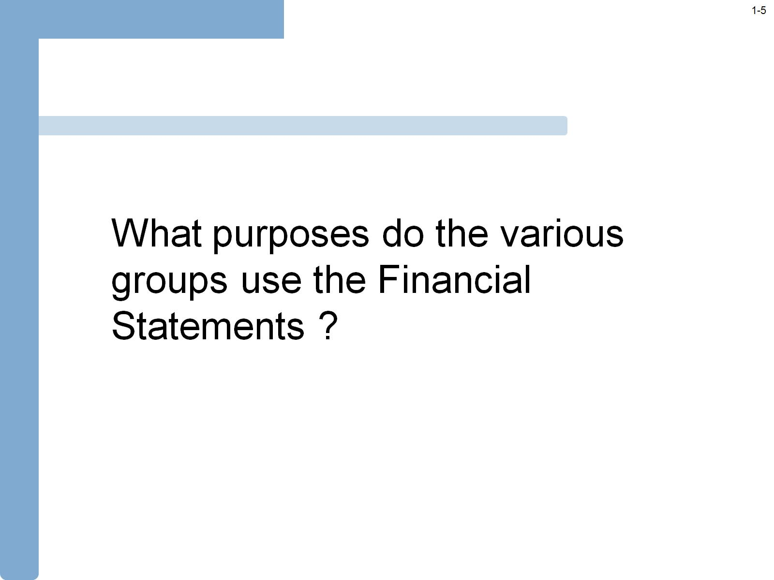
Για ποιο σκοπό χρησιμοποιούν
οι διάφορες ομάδες τις
οικονομικές καταστάσεις;

Slide 6
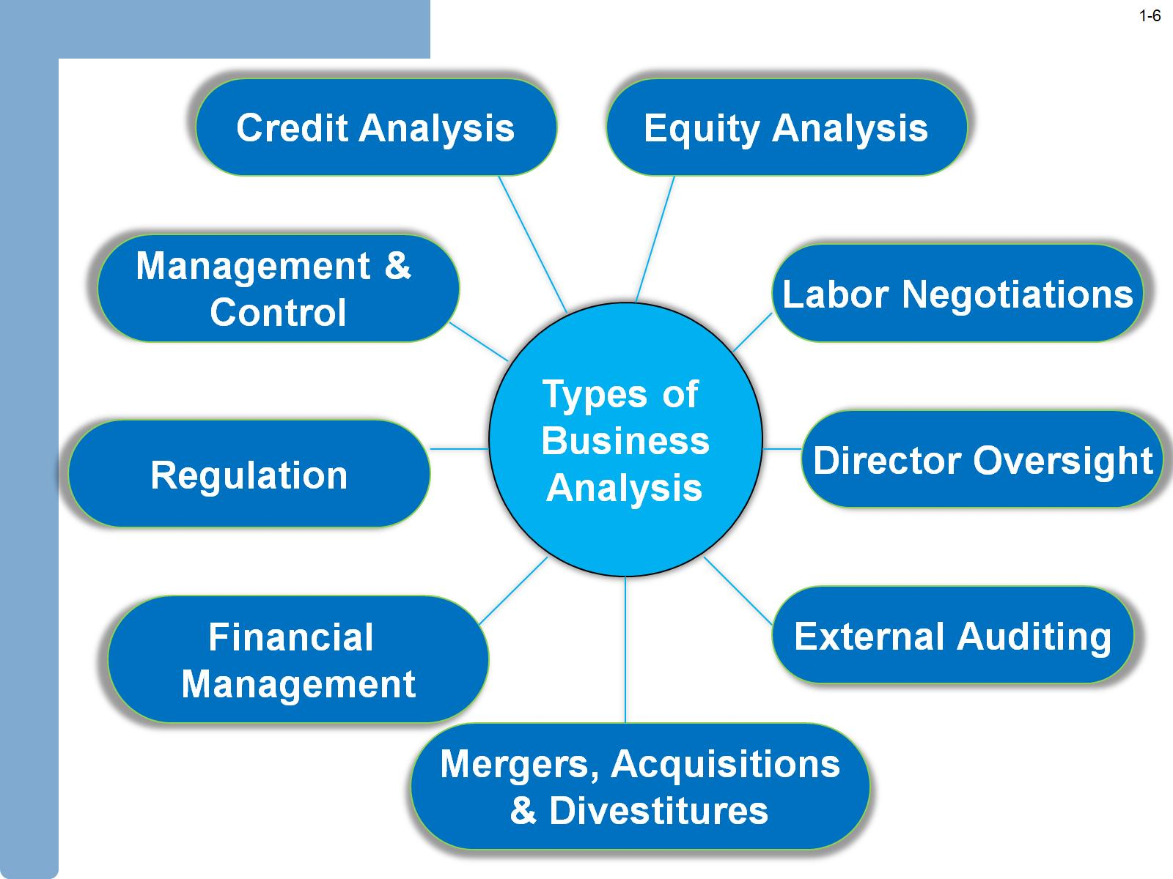
Πιστωτική Ανάλυση
Μετοχική Ανάλυση
Διοίκηση και έλεγχος
Συλλογικές διαπραγματεύσεις
Τύποι
επιχειρησιακής
ανάλυσης
Νομοθετική
Εποπτεία διευθυντών
Χρηματοοικονομική
διαχείριση
Εξωτερικοί ελεγκτές
Συγχωνεύσεις, εξαγορές και
εκποιήσεις (αποεπενδύσεις)

Slide 7
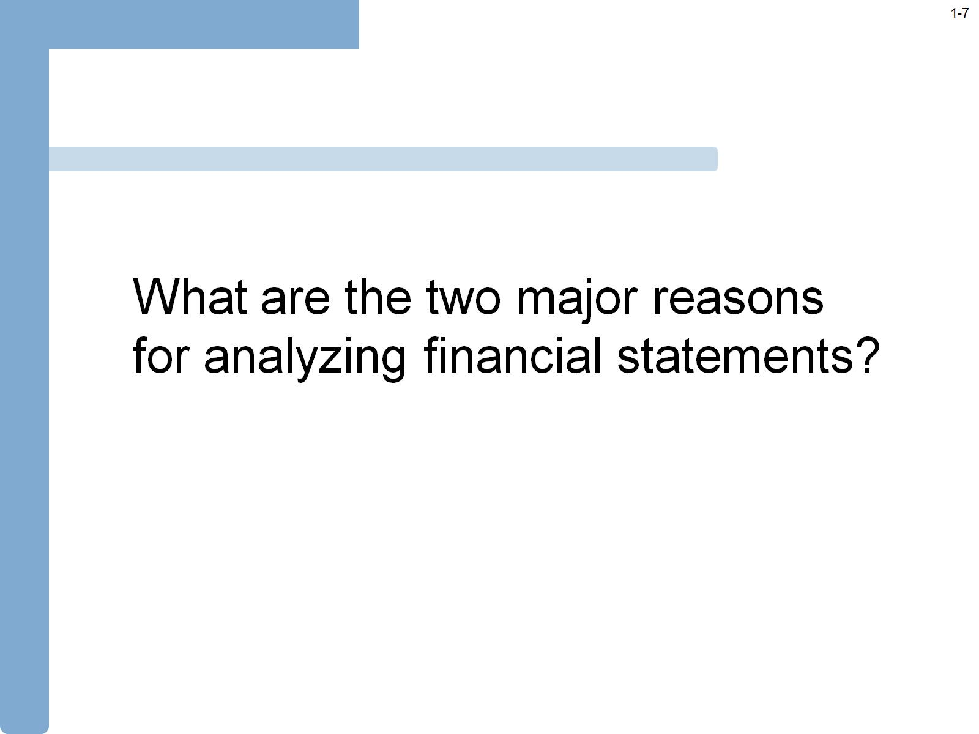
Ποιοι είναι οι δυο βασικοί
λόγοι για την ανάλυση
των Οικονομικών Καταστάσεων

Slide 8
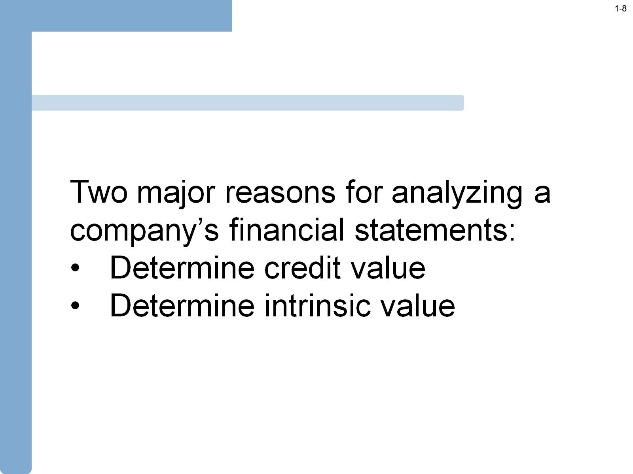
Οι δυο βασικοί λόγοι για την ανάλυση
των Οικονομικών Καταστάσεων
είναι οι εξής:
• Ο προσδιορισμός της πιστωτικής
κατάστασης της εταιρίας
(φερεγγυότητας)
• Ο προσδιορισμός της
εσωτερικής της αξίας

Slide 9
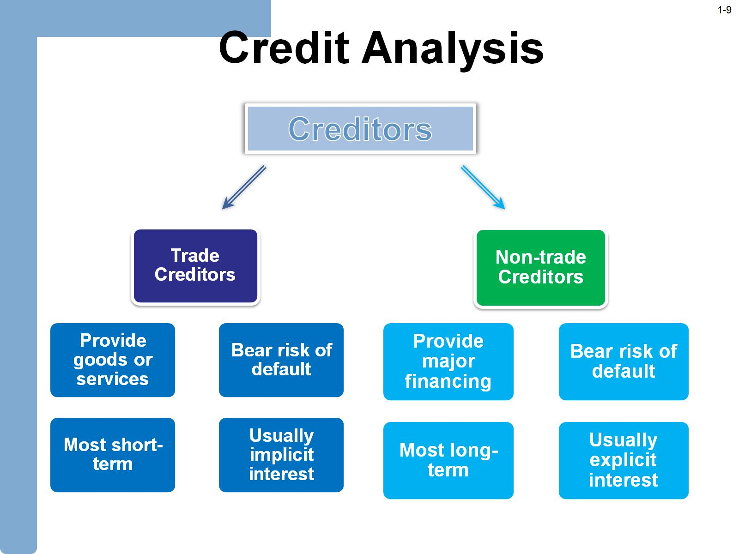
Credit Analysis
Πιστωτική Ανάλυση
Πιστωτές
Εμπορικοί
πιστωτές
Μη εμπορικοί
πιστωτές
Παρέχουν
αγαθά και
υπηρεσίες
Φέρουν τον
κίνδυνο
χρεοκοπίας
Παρέχουν
σημαντική
χρηματοδότηση
Φέρουν τον
κίνδυνο
χρεοκοπίας
Συνήθως
βραχυπρόθεσμη
συναλλαγή
Συνήθως
έμμεσο
επιτόκιο
Συνήθως
μακροπρόθεσμη
συναλλαγή
Συνήθως
άμεσο
επιτόκιο

Slide 10
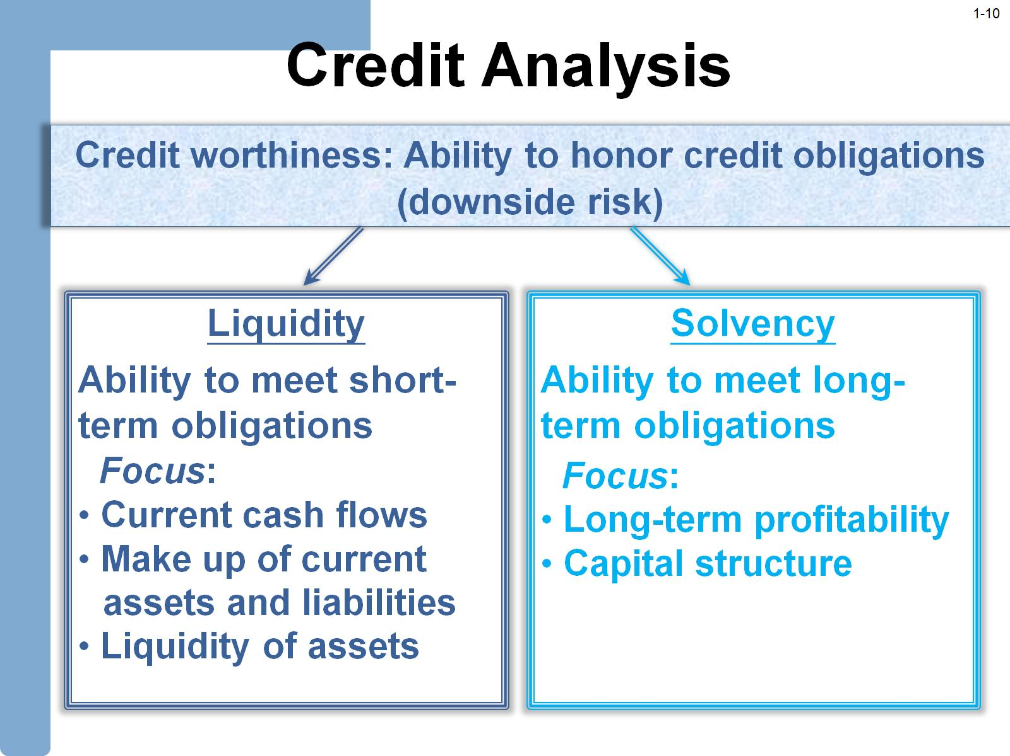
Credit Analysis
Πιστωτική Ανάλυση
Πιστοληπτική Ικανότητα: Ικανότητα ικανοποίησης
των πιστωτικών υποχρεώσεων (απειλή ζημίας)
Ρευστότητα
Ικανότητα ικανοποίησης βραχυ-
πρόθεσμων υποχρεώσεων
Εστίαση
Τρέχουσες ταμειακές ροές
Σύνθεση κυκλοφορούντος
ενεργητικού και υποχρεώσεων
Ρευστότητα στοιχείων ενεργητικού
Φερεγγυότητα
Ικανότητα ικανοποίησης μακρο-
πρόθεσμων υποχρεώσεων
Εστίαση
Μακροχρόνια κερδοφορία
Κεφαλαιακή διάρθρωση/δομή

Slide 11
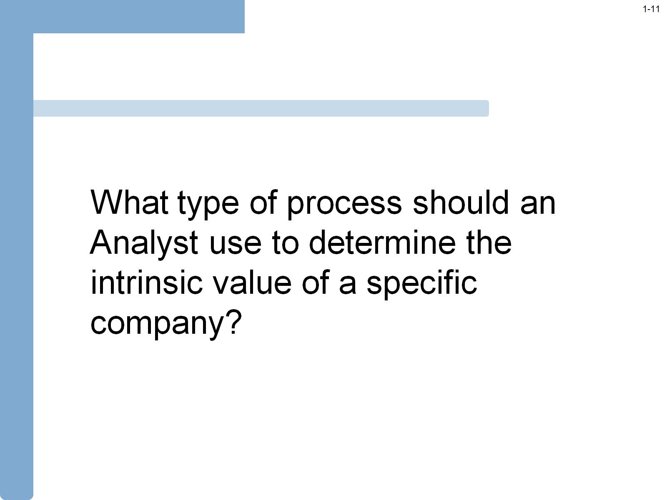
Ποιο τύπο διαδικασίας πρέπει να
ακολουθήσει ένας αναλυτής για να
προσδιορίσει την εσωτερική αξία
μιας συγκεκριμένης εταιρίας;

Slide 12
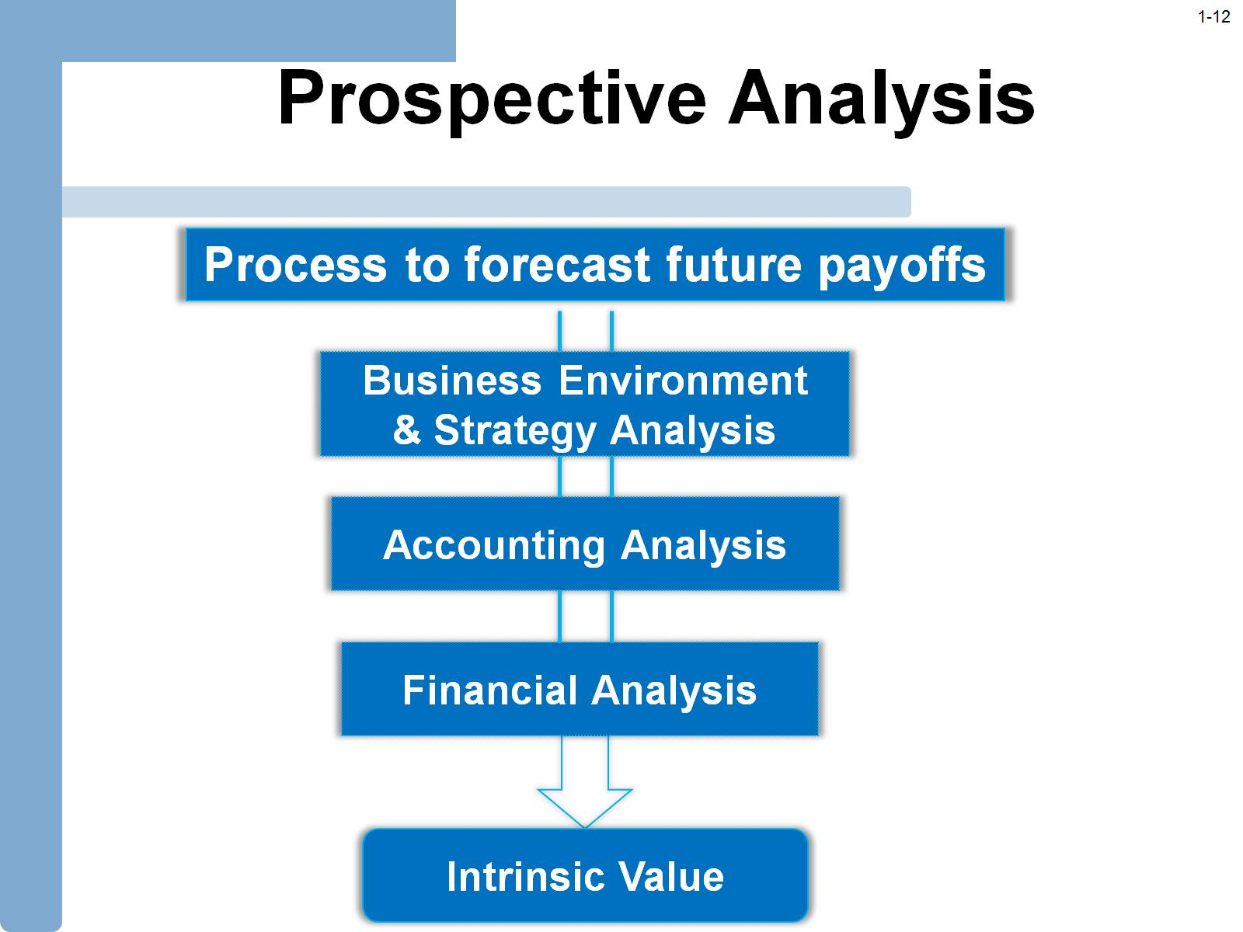
Prospective Analysis
Ανάλυση
Προοπτικών
Διαδικασία πρόβλεψης μελλοντικών πληρωμών
Επιχειρηματικό περιβάλλον
& Στρατηγική ανάλυση
Λογιστική
ανάλυση
Χρηματοοικονομική
ανάλυση
Εσωτερική
αξία

Slide 13
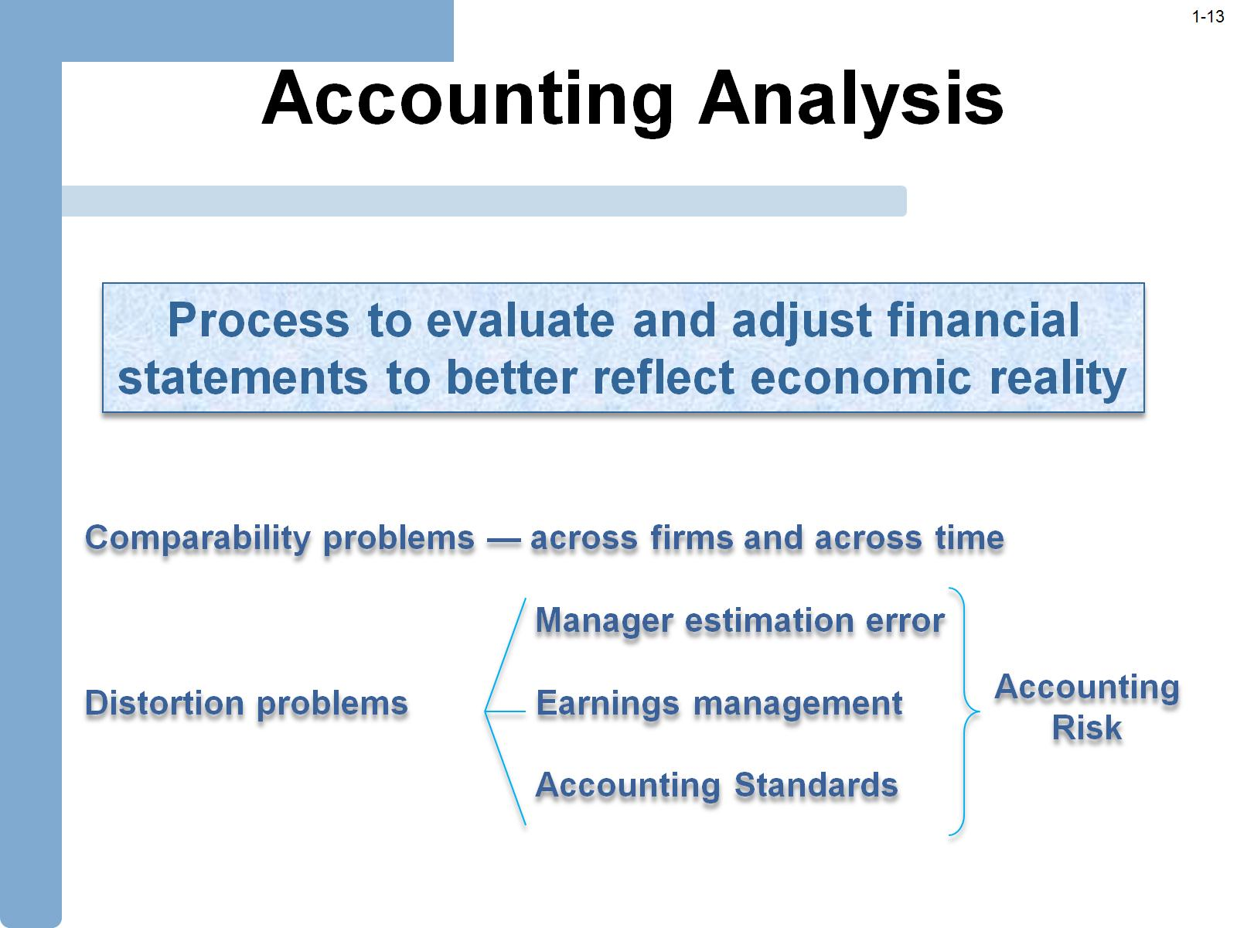
Accounting Analysis
Λογιστική Ανάλυση
Διαδικασία που έχει στόχο την αξιολόγηση και προσαρμογή των
οικονομικών καταστάσεων ώστε να απεικονίζουν την
οικονομική πραγματικότητα
Προβλήματα συγκρισιμότητας – Διαπερνούν επιχειρήσεις και χρονικά διαστήματα
Λάθος εκτίμηση
διοικητικού στελέχους
Προβλήματα στρέβλωσης
Χειραγώγηση κερδών
Λογιστικός
κίνδυνος
Λογιστικά πρότυπα

Slide 14
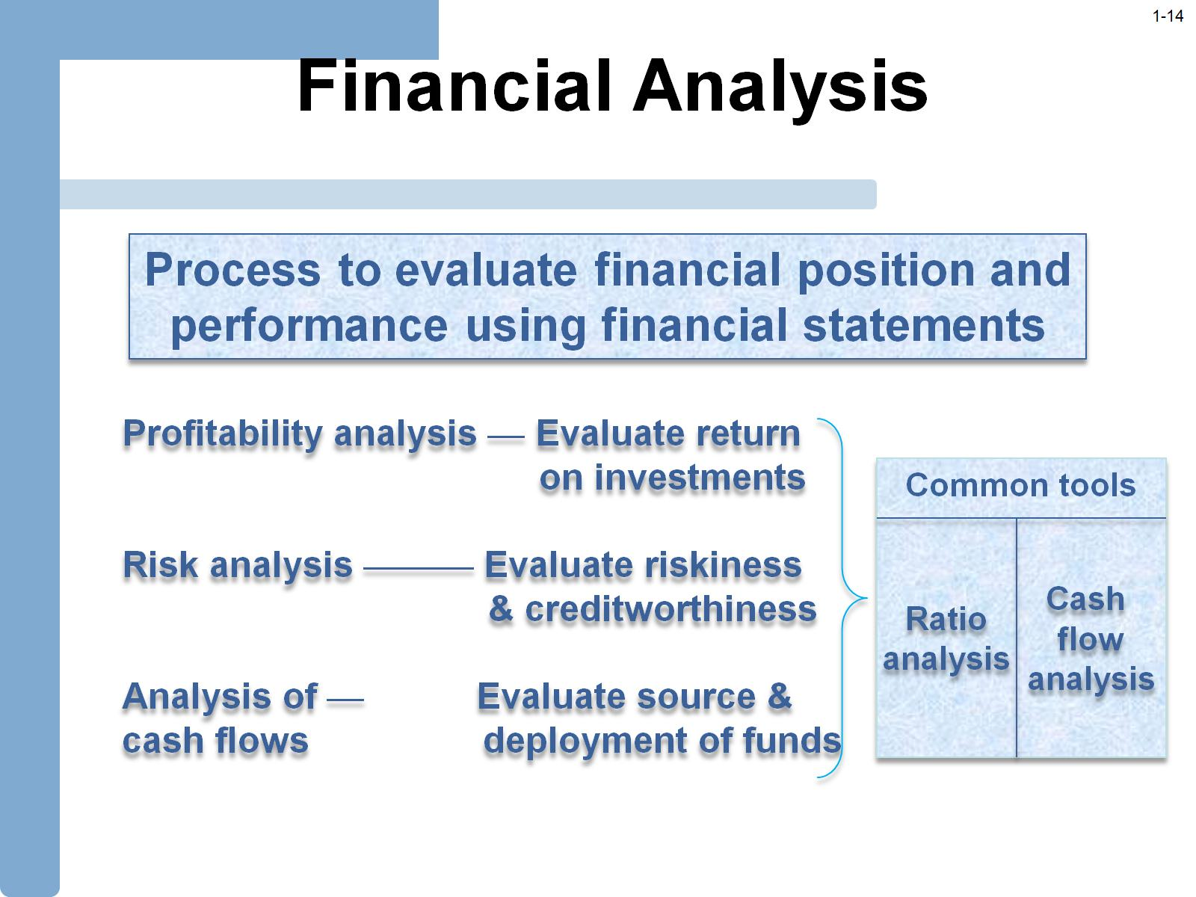
Financial Analysis
Χρηματοοικονομική Ανάλυση
Διαδικασία αξιολόγησης της χρηματοοικονομικής κατάστασης
και της επίδοσης με τη χρήση οικονομικών καταστάσεων
Ανάλυση κερδοφορίας
Αξιολόγηση από-
Δοσης επενδύσεων
Κοινά εργαλεία
Ανάλυση κινδύνου
Αξιολόγηση
επικινδυνότητας και
πιστοληπτικής ικανότητας
Ανά-
λυση
Αριθμο-
δεικτών
Ανά-
λυση
Ταμεια-
κών
ροών
Ανάλυση
ταμειακών ροών
Αξιολόγηση
Πηγών και διάθεσης
κεφαλαίων

Slide 15
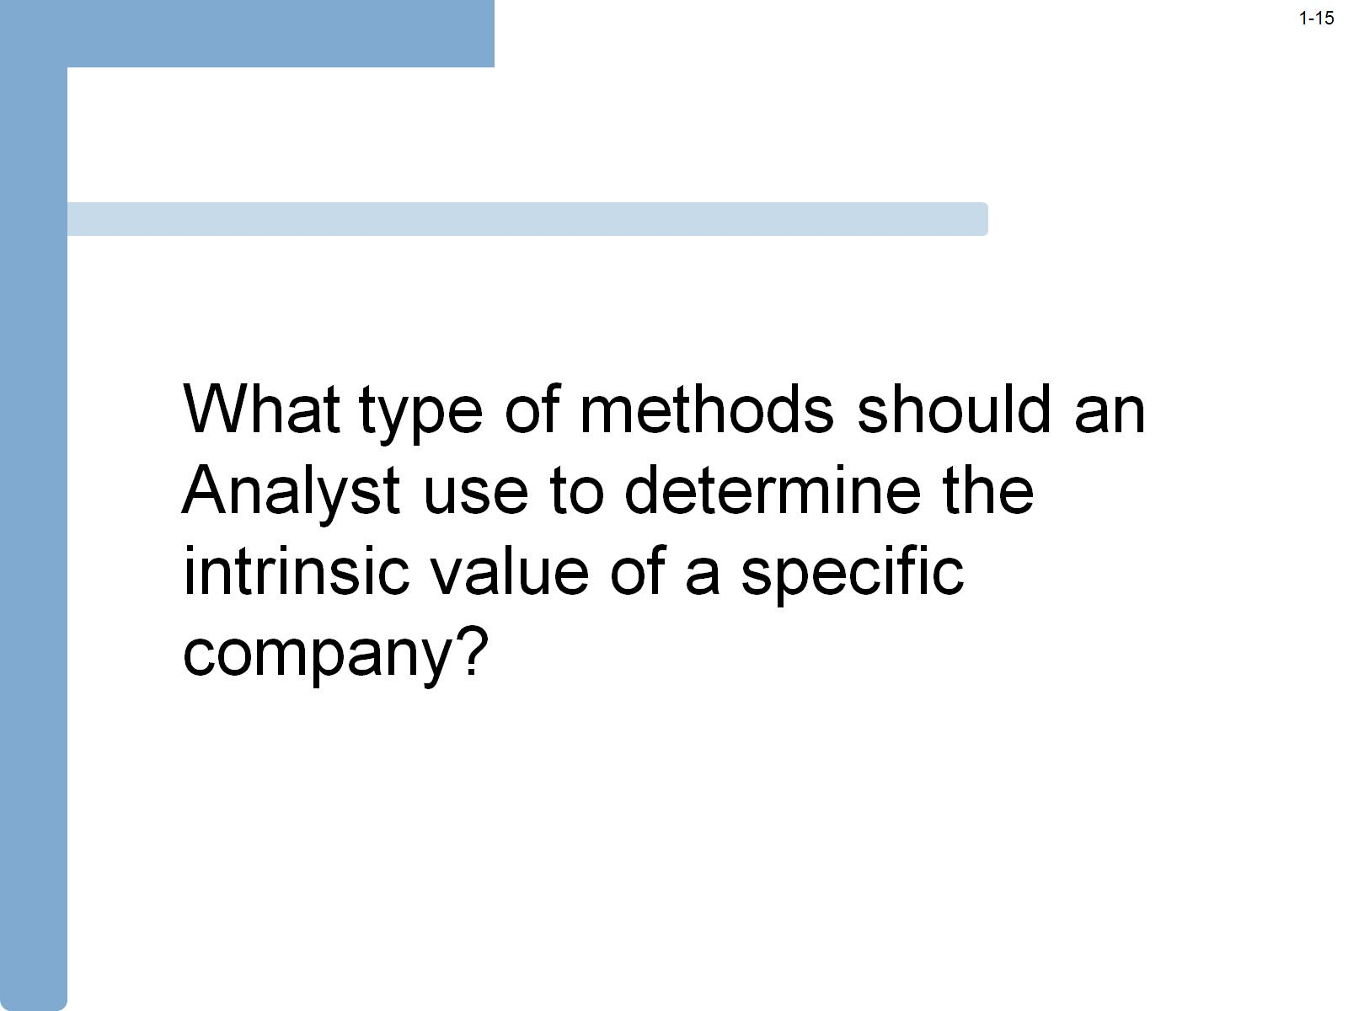
Ποια μέθοδο πρέπει να
υιοθετήσει ένας αναλυτής για
να προσδιορίσει την
εσωτερική αξία μιας
συγκεκριμένης εταιρίας;

Slide 16
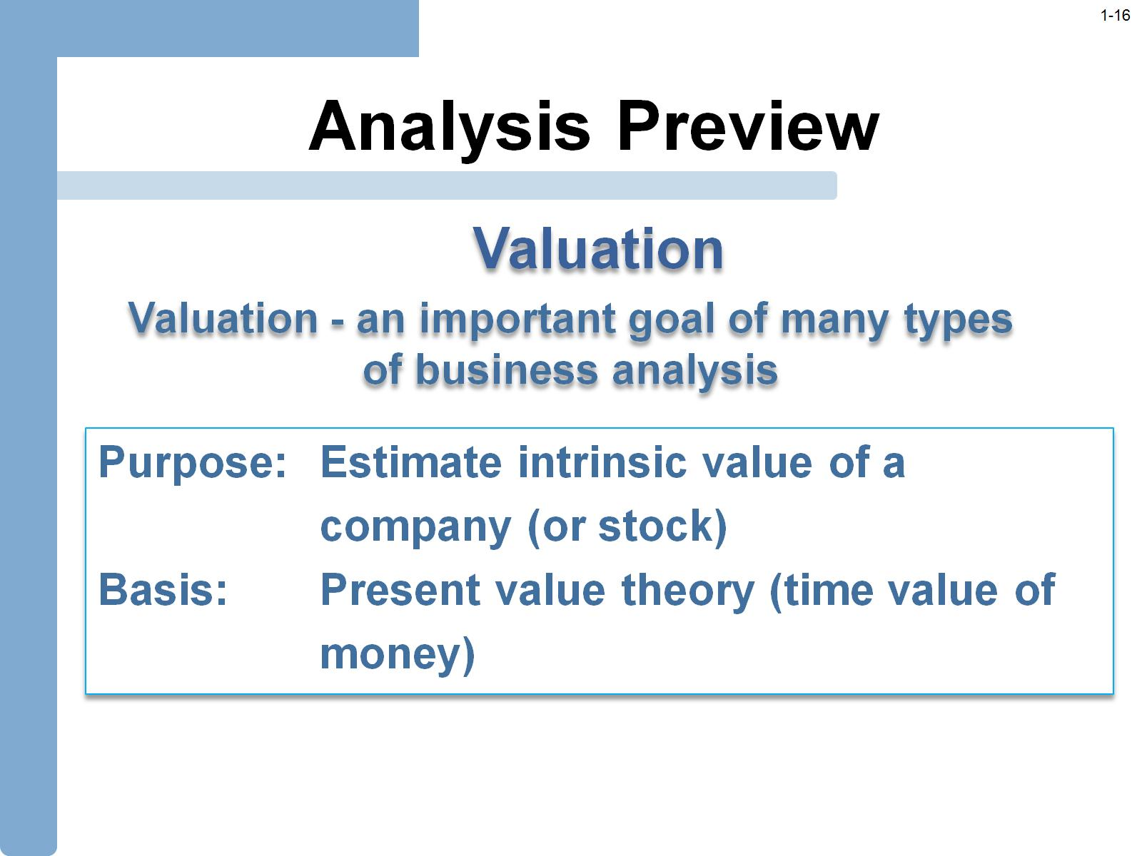
Analysis Preview
Προεπισκόπηση Ανάλυσης
Αποτίμηση
Αποτίμηση – Ενας σημαντικός στόχος
πολλών τύπων επιχειρησιακής ανάλυσης
Σκοπός – Εκτίμηση της εσωτερικής αξίας
μιας εταιρίας (ή μετοχής)
Βάση – Θεωρία παρούσας αξίας
(χρονική αξία χρήματος)

Slide 17
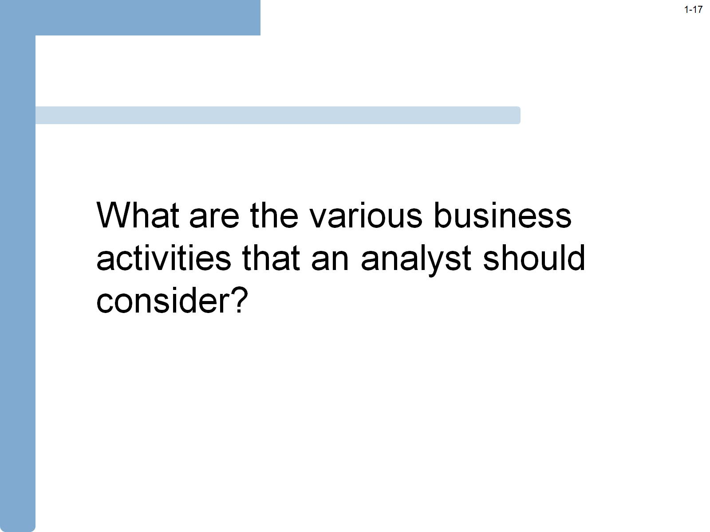
Ποιες είναι οι βασικές
επιχειρηματικές δραστηριότητες
που πρέπει να λάβει υπόψη
του ένα αναλυτής;

Slide 18
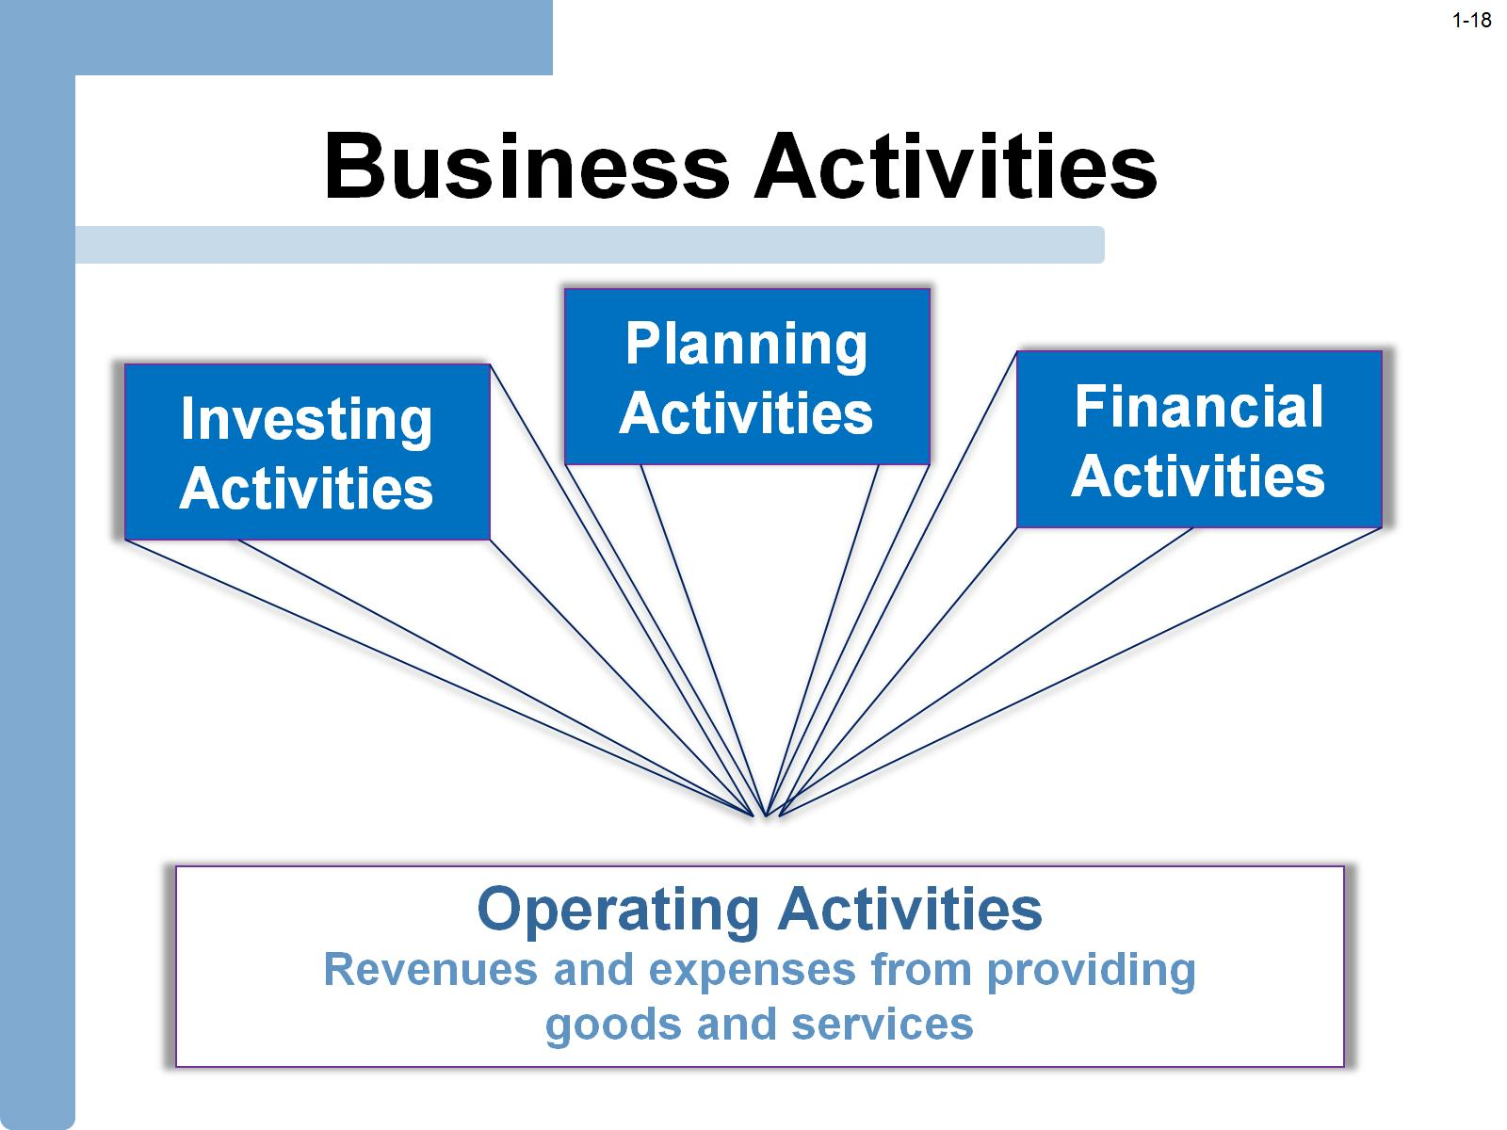
Επιχειρηματικές δραστηριότητες
Δραστηριότητες
προγραμματισμού
Επενδυτικές
δραστηριότητες
Χρηματοδοτικές
Δραστηριότητες
Λειτουργικές δραστηριότητες
Έσοδα και έξοδα από την παροχή προϊόντων
και υπηρεσιών

Slide 19
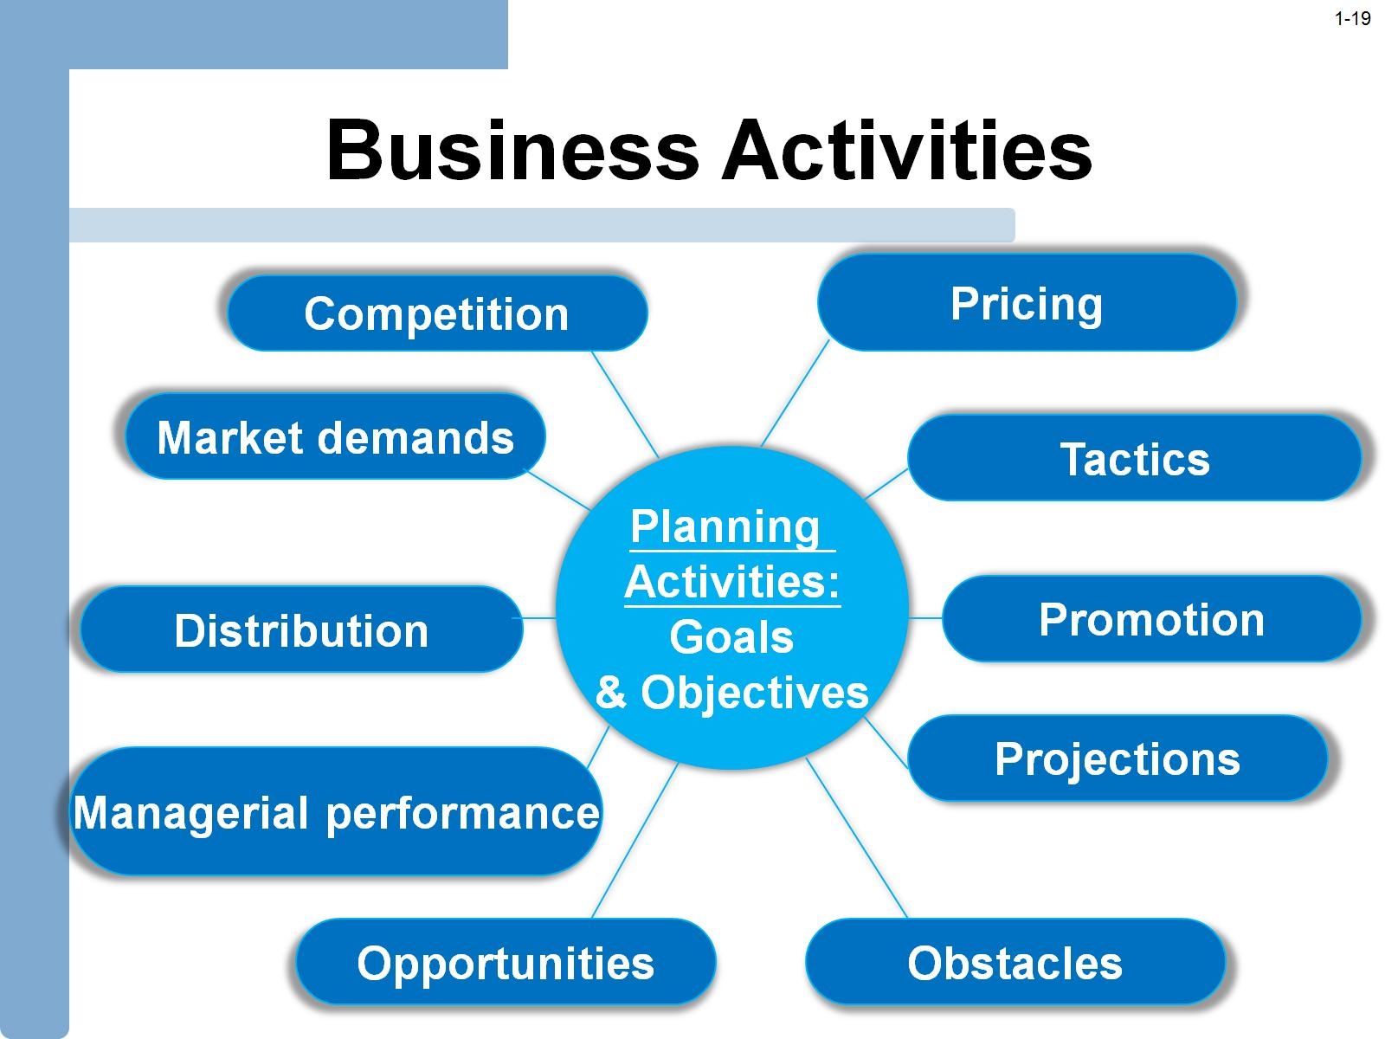
Επιχειρηματικές δραστηριότητες
Ανταγωνισμός
Τιμολόγηση
Απαιτήσεις της αγοράς
Τακτική
Σχεδιασμός
Δραστηριότητας
Στόχοι και
αντικείμενα
Διανομή
Προώθηση
Προβολές/Προβλέψεις
Επιδόσεις διευθυντών
Ευκαιρίες
Εμπόδια

Slide 20
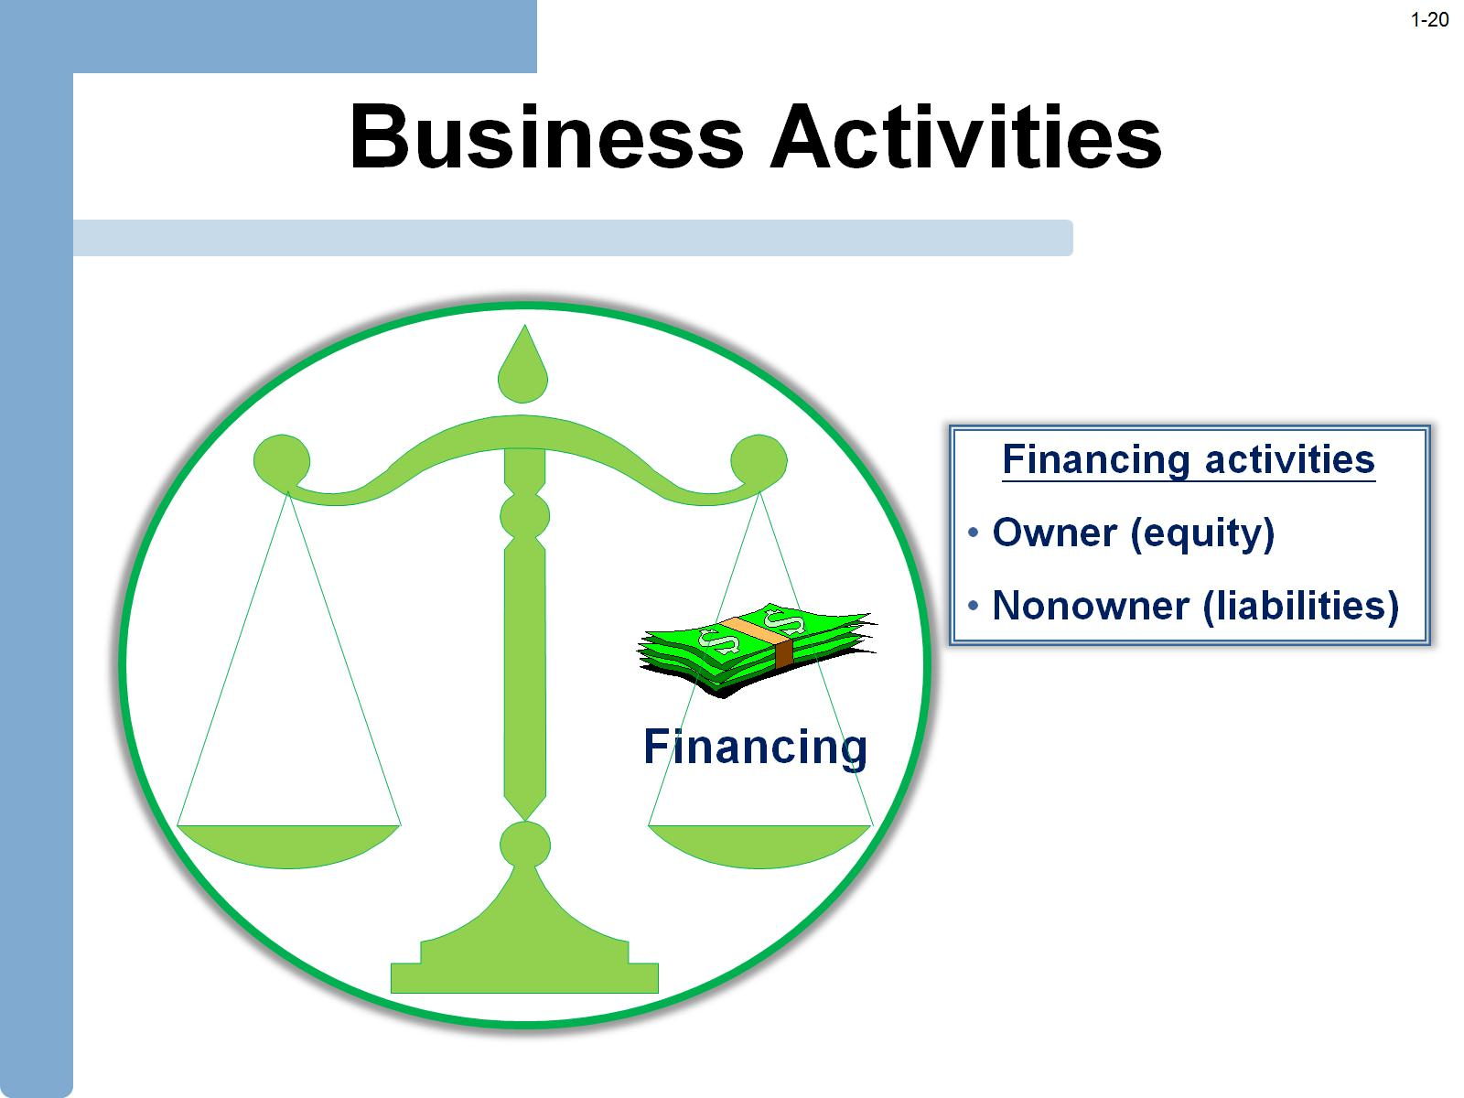
Business Activities
Επιχειρηματικές δραστηριότητες
Χρηματοδοτικές δραστηριότητες
• Ιδιοκτήτης (μετοχικό κεφάλαιο)
• Μη ιδιοκτήτης (υποχρέωση)
Χρηματοδοτήσεις

Slide 21
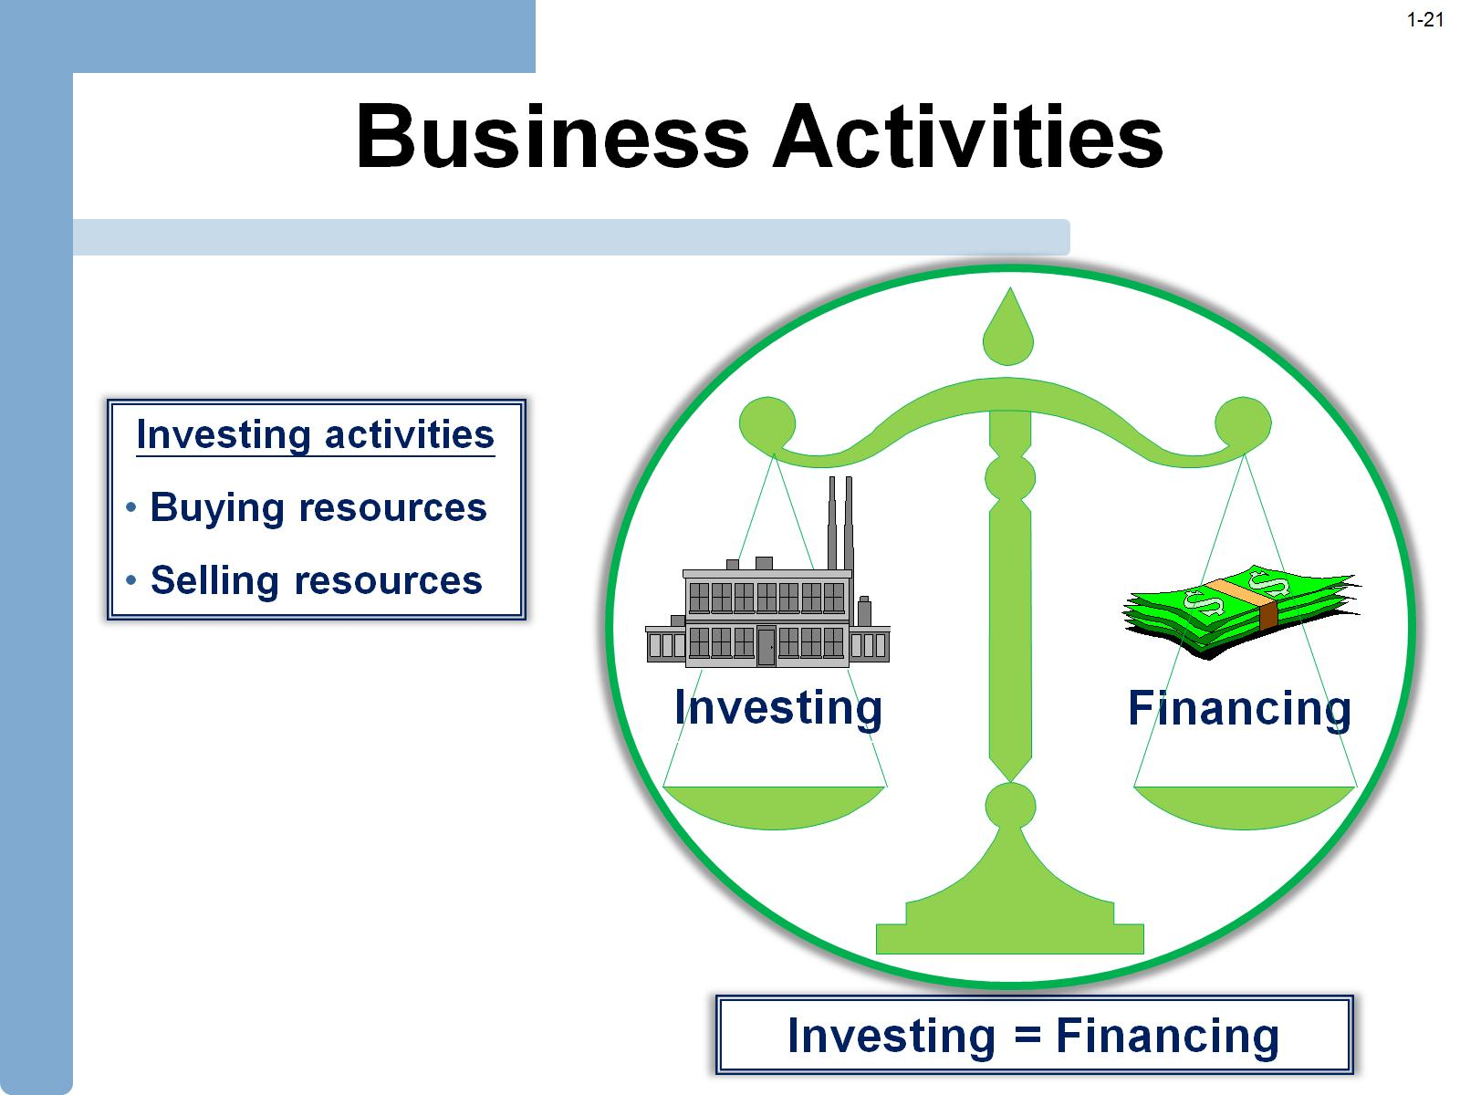
Επενδυτικές δραστηριότητες
Επενδυτικές δραστηριότητες
• Αγορά πόρων
• Πώληση πόρων
Επενδύσεις
Χρηματοδοτήσεις
Επενδύσεις = Χρηματοδοτήσεις

Slide 22
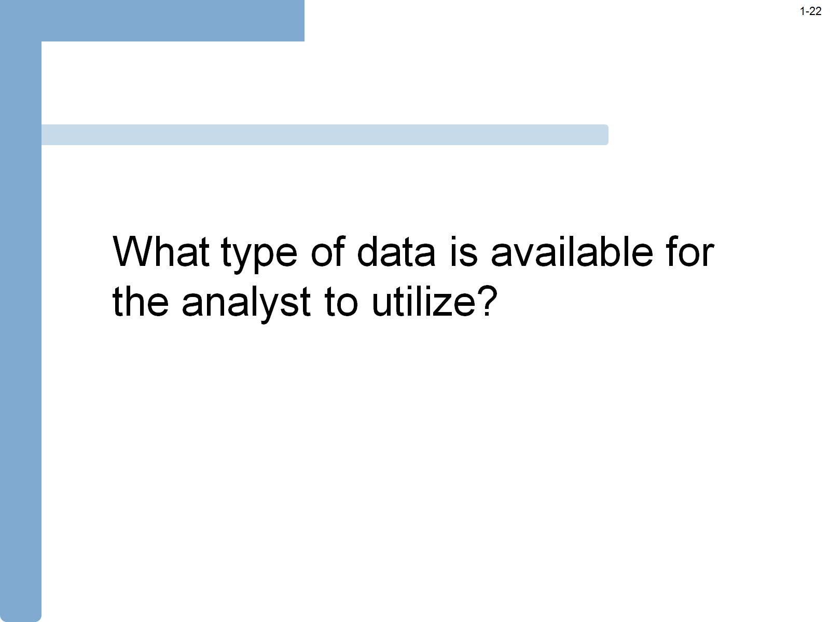
Ποια είναι τα διαθέσιμα στοιχεία
που μπορεί να χρησιμοποιήσει
ένας αναλυτής;

Slide 23
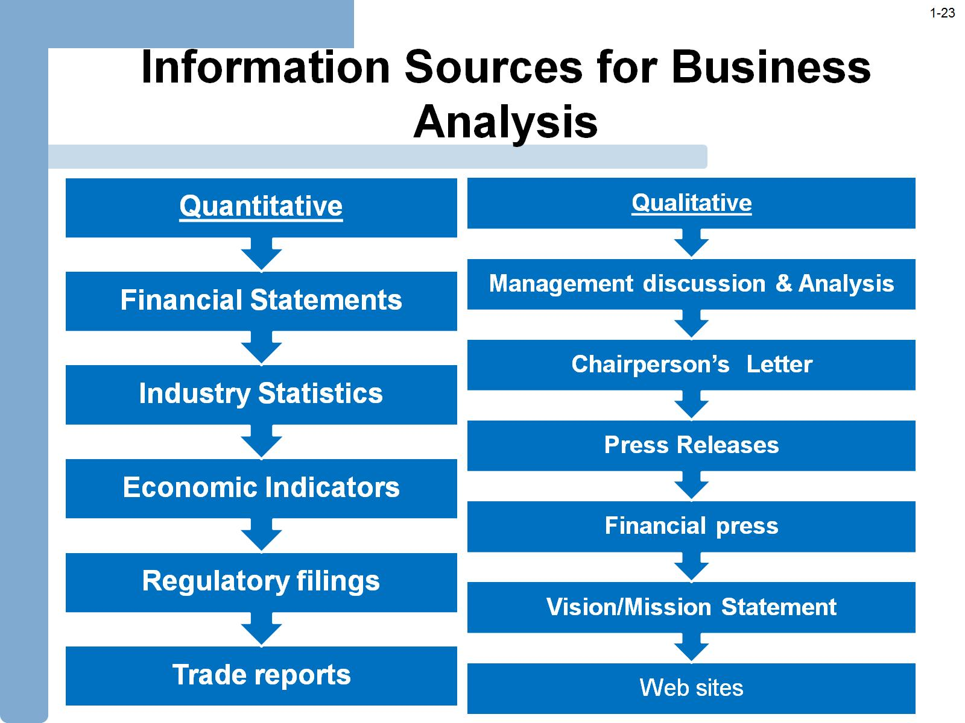
Information Sources for Business Analysis
Πηγές πληροφοριών
για Επιχειρησιακή Ανάλυση
Ποσοτικές
Ποιοτικές
Ανάλυση της διοίκησης
Οικονομικές καταστάσεις
Γράμμα προέδρου
Στατιστικά στοιχεία κλάδου
Δελτία τύπου
Οικονομικοί δείκτες
Οικονομικός τύπος
Έγγραφα κατατεθειμένα σε ρυθμιστικές αρχές
Δήλωση αποστολής/οράματος
Εμπορικές αναφορές
Ιστοσελίδες

Slide 24
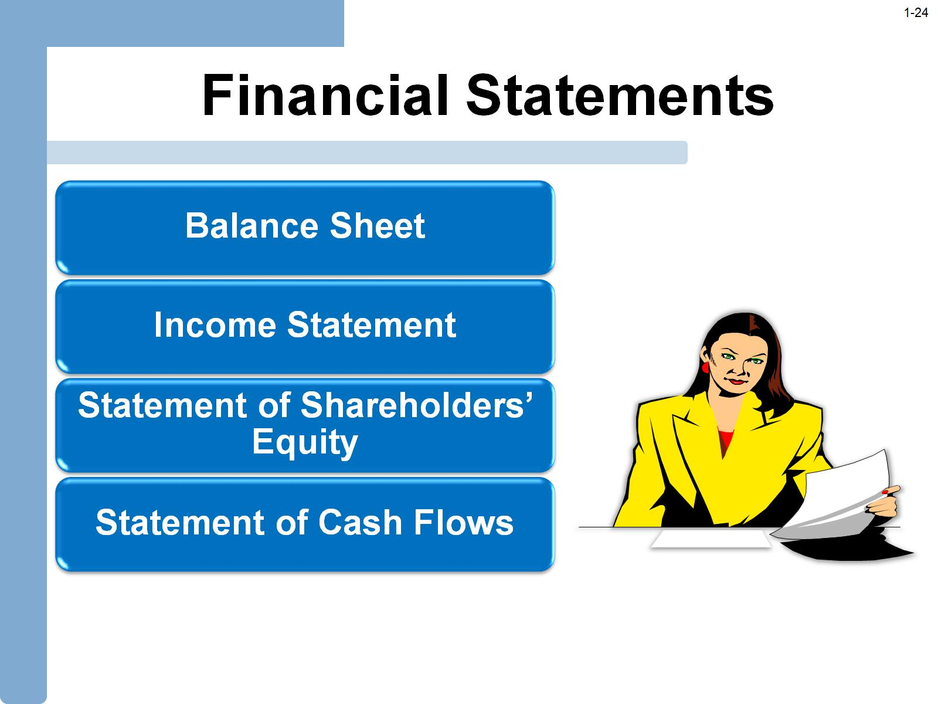
Financial Statements
Οικονομικές καταστάσεις
Ισολογισμός
Κατάσταση αποτελεσμάτων χρήσεως
Κατάσταση μεταβολών ιδίων κεφαλαίων
Κατάσταση ταμειακών ροών

Slide 25
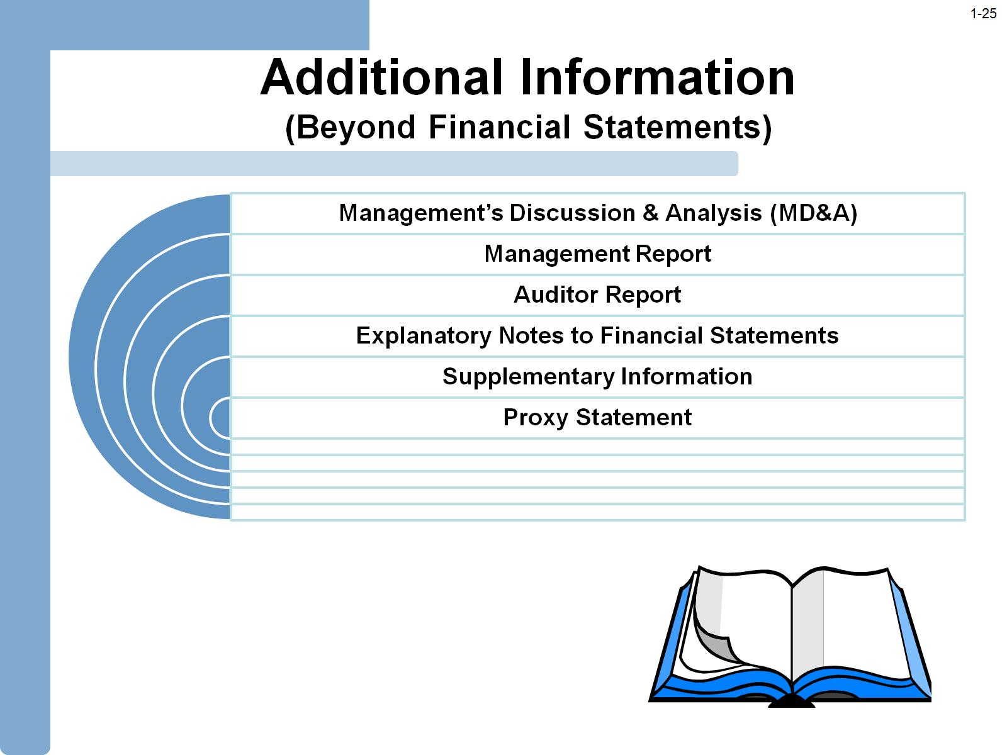
Additional Information (Beyond Financial Statements)
Πρόσθετες πληροφορίες
(Πέρα από τις οικονομικές καταστάσεις)
Ανάλυση και συζήτηση της διοίκησης
Έκθεση διαχείρισης
Έκθεση ελεγκτή
Επεξηγηματικές σημειώσεις των οικονομικών καταστάσεων
Επιπρόσθετες πληροφορίες
Πληρεξούσια

Slide 26
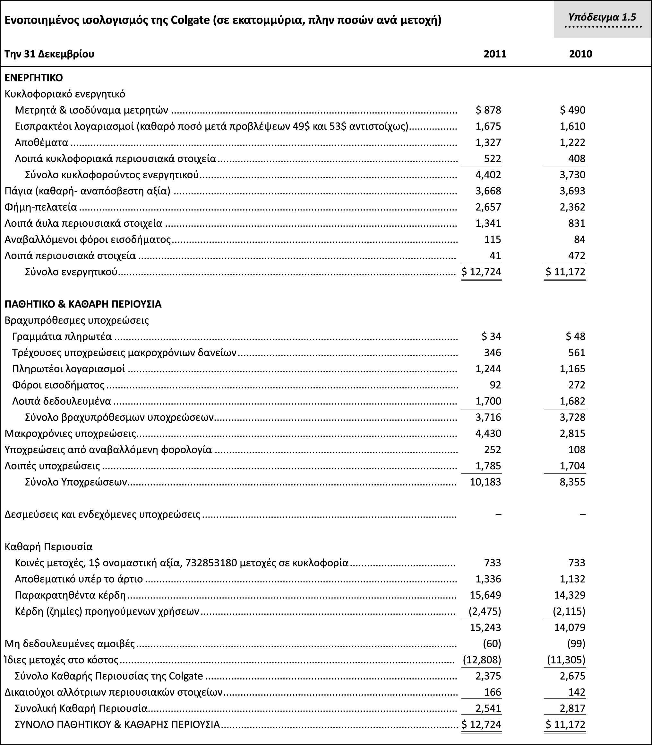
Ισολογισμοί
Ισολογισμοί

Slide 27
Ισολογισμός
Ισολογισμός
Σύνολο Επενδύσεων= Σύνολο Χρηματοδότησης
= Χρηματοδότηση Πιστωτών+ Χρηματοδότηση Ιδιοκτητών
Σύνολο Επενδύσεων = Σύνολο Χρηματοδότησης
= Χρηματοδότηση Πιστωτών
+ Χρηματοδότηση Ιδιοκτητών
Χρηματοδότηση Colgate
(σε $ δισεκατομμύρια)
$12.724 = $10.183 + $2.541
Χρηματοδότηση Colgate
(σε $δισεκατομμύρια)
$12.724 = $10.183 + $2.541
Notes:
27

Slide 28
Κατάσταση Αποτελεσμάτων Χρήσεως
Κατάσταση Αποτελεσμάτων Χρήσεως
Έσοδα – Κόστος Πωληθέντων = Μικτά Κέρδη
Μικτά Κέρδη – Λειτουργικά Έξοδα= Λειτουργικά Κέρδη
Έσοδα – Κόστος Πωληθέντων = Μικτά Κέρδη
Μικτά Κέρδη – Λειτουργικά Έξοδα = Λειτουργικά Κέρδη
Κερδοφορία Colgate
(σε $ δισεκατομμύρια)
$16.734 - $7.144 = $9.590 Μικτά κέρδη
$9.590 - $5.749 = $3.841 Λειτουργικά κέρδη
Κερδοφορία Colgate (σε $δισεκατομμύρια)
$16.734 - $7.144 = $9.590 Μικτά κέρδη
$9.590 - $5.749= $3.841 Λειτουργικά κέρδη
Notes:
28

Slide 29
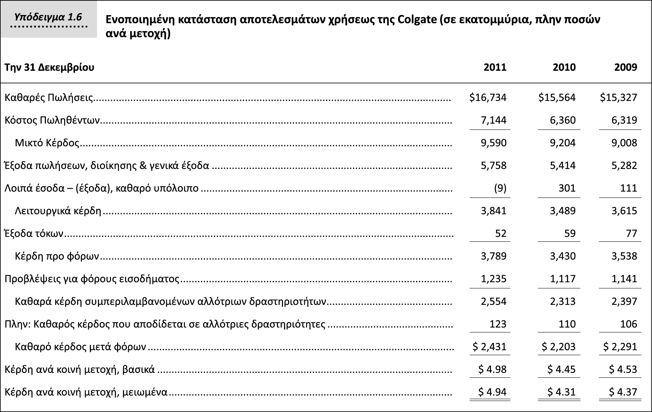
Κατάσταση Αποτελεσμάτων

Slide 30
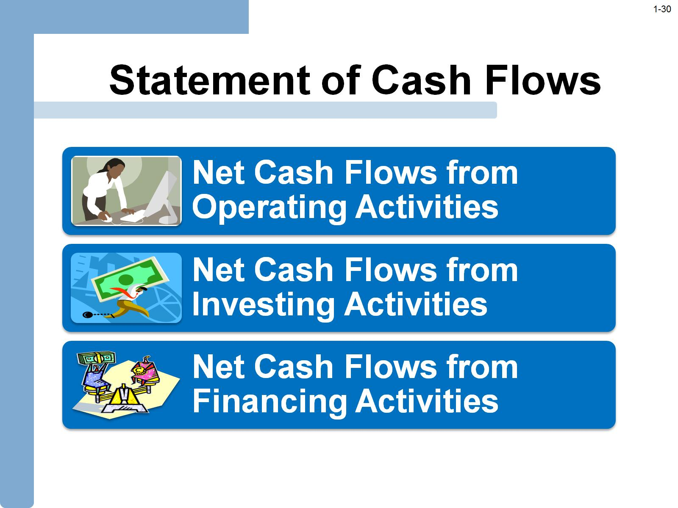
Statement of Cash Flows
Κατάσταση Ταμειακών Ροών
Καθαρές ταμειακές Ροές
από Λειτουργικές Δραστηριότητες
Καθαρές ταμειακές Ροές
από Επενδυτικές Δραστηριότητες
Καθαρές ταμειακές Ροές από
Χρηματοδοτικές Δραστηριότητες

Slide 31
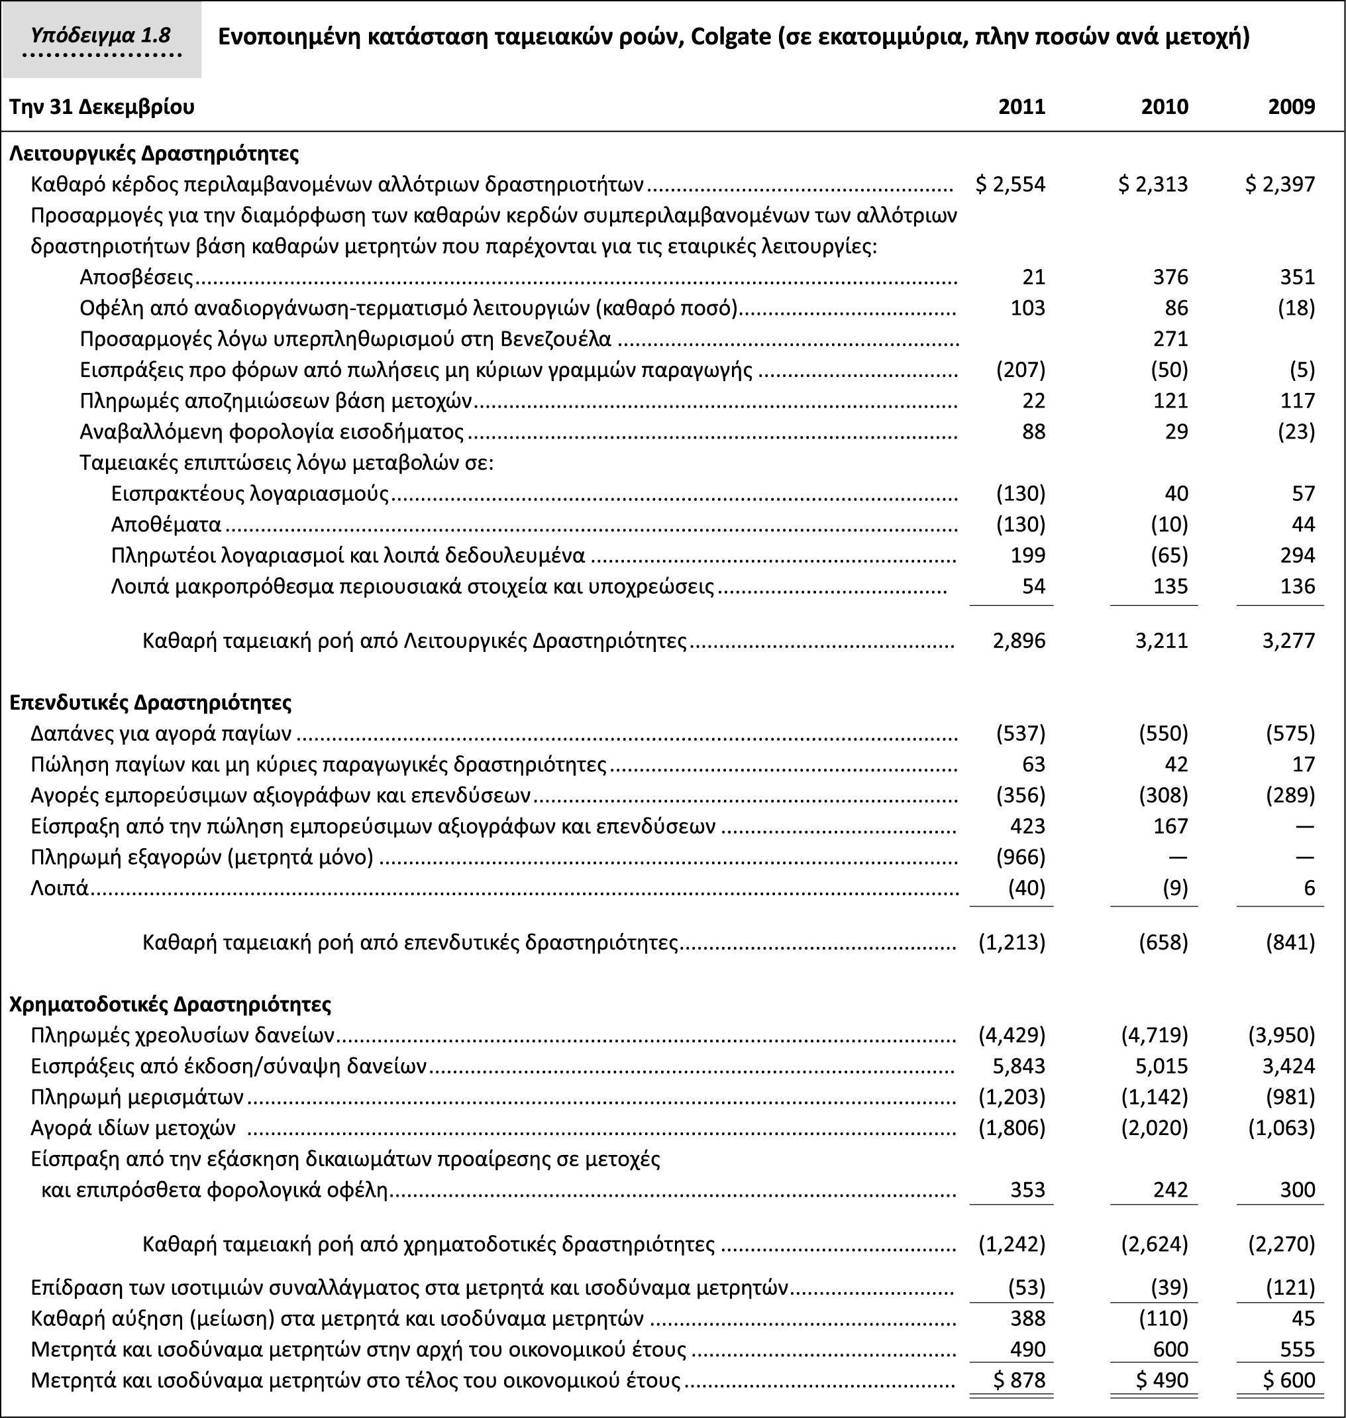
Κατάσταση Ταμειακών Ροών
Κατάσταση Ταμειακών Ροών

Slide 32
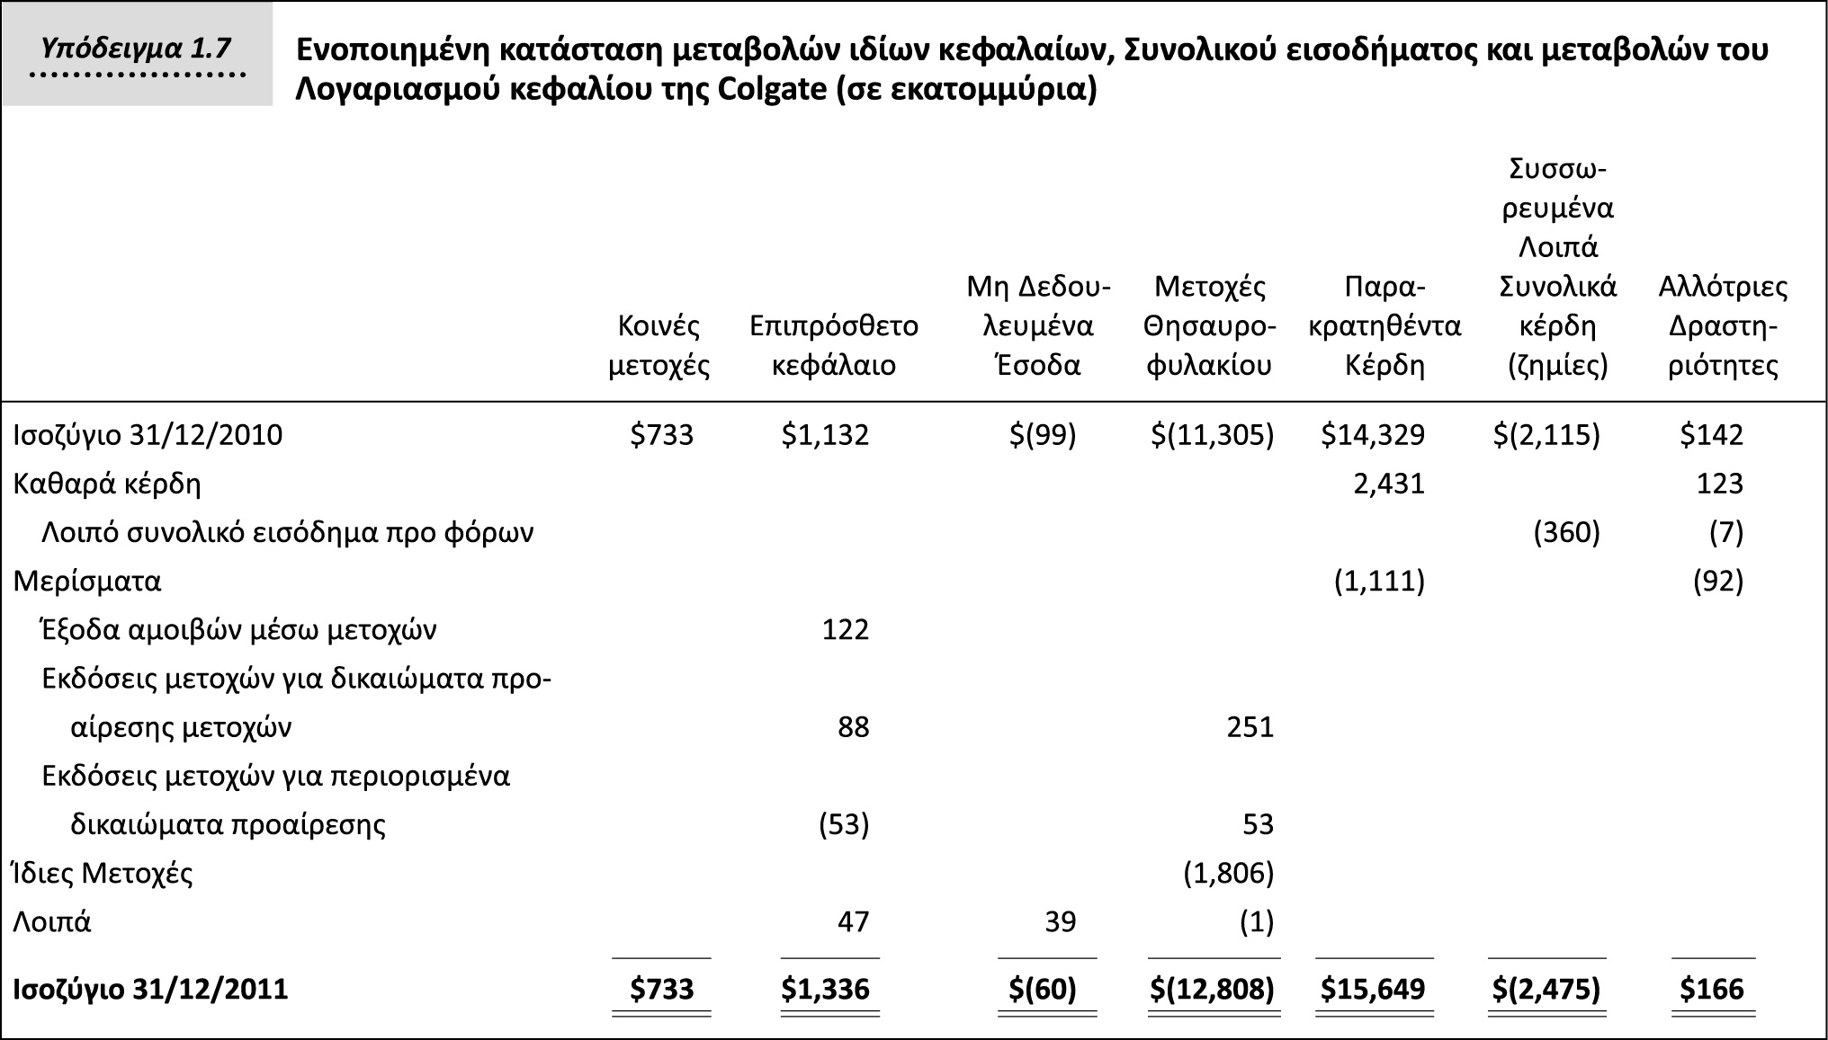
Κέρδη σε Νέο, Συνολικό Εισόδημα και Μεταβολές Λογαριασμών Κεφαλαίου

Slide 33
Σε ποιες από τις παραπάνω
οικονομικές καταστάσεις θα βρει
ο αναλυτής καταχωρημένες τις
επενδυτικές, χρηματοδοτικές και
λειτουργικές δραστηριότητες της
εταιρίας;

Slide 34
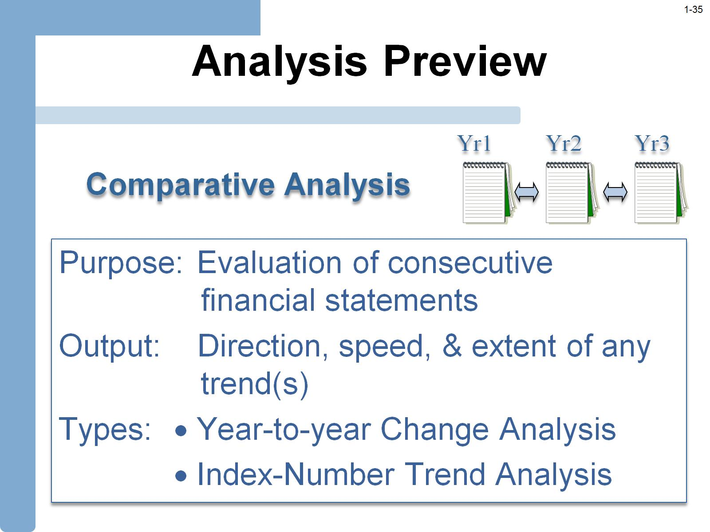
Analysis Preview
Προεπισκόπηση Ανάλυσης
1^{ο} έτος
2^{ο} έτος
3^{ο} έτος
Συγκριτική Ανάλυση
Σκοπός: Αξιολόγηση διαδοχικών οικονομικών καταστάσεων
Αποτέλεσμα: Κατεύθυνση, ταχύτητα, έκταση
τάσης
Τύποι: • Ανάλυση αλλαγών από έτος σε
έτος
• Ανάλυση τάσης μεγεθών με έτος
βάσης

Slide 35
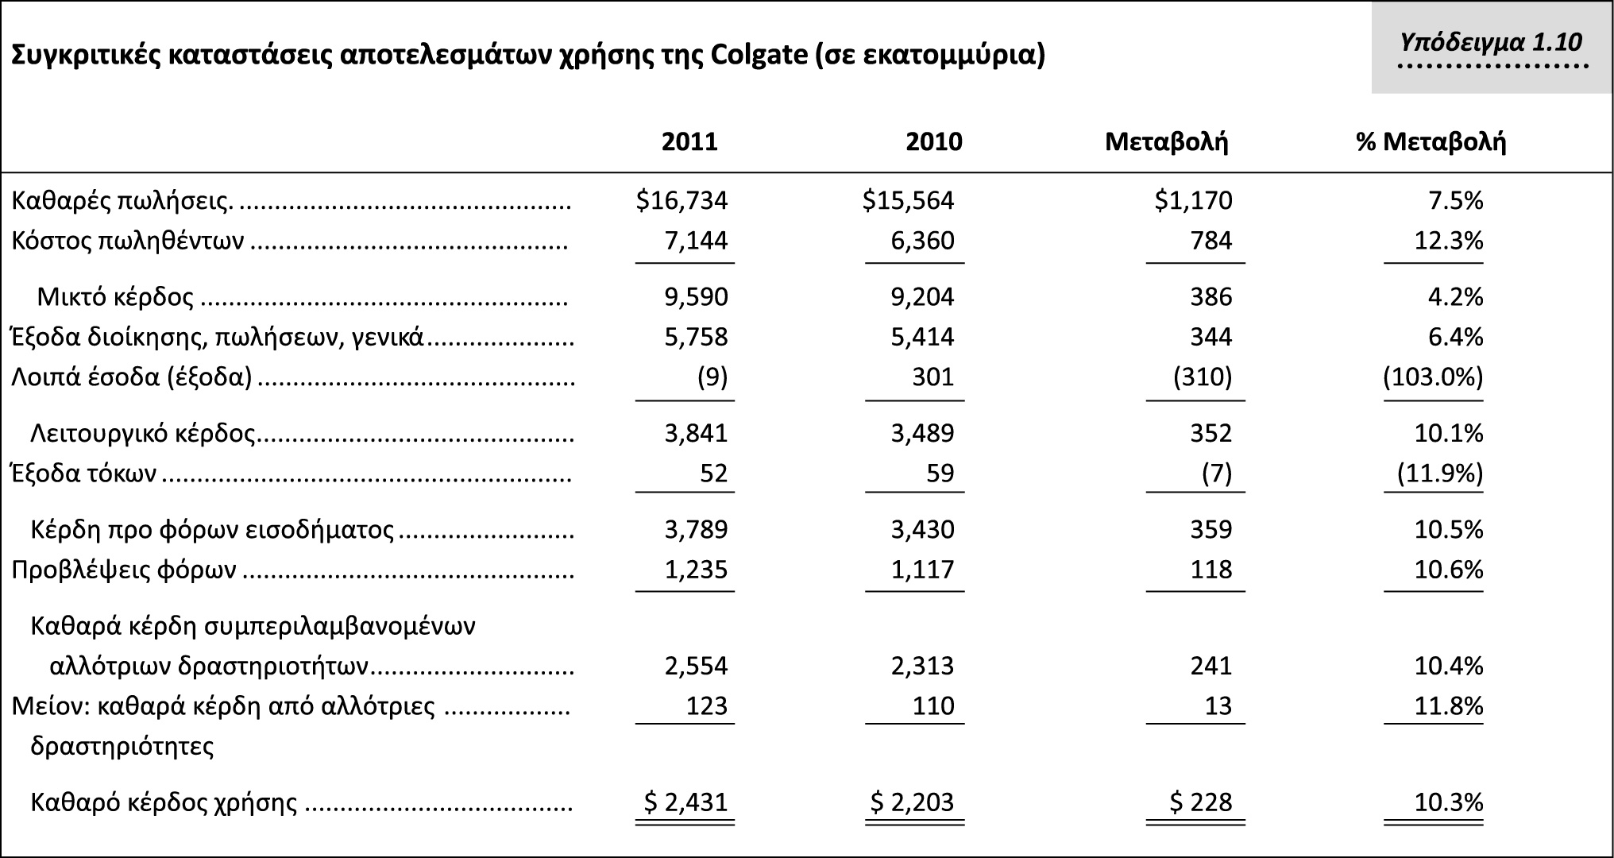
Συγκριτικές Καταστάσεις Αποτελεσμάτων Χρήσεως
Συγκριτικές Καταστάσεις
Αποτελεσμάτων Χρήσεως

Slide 36
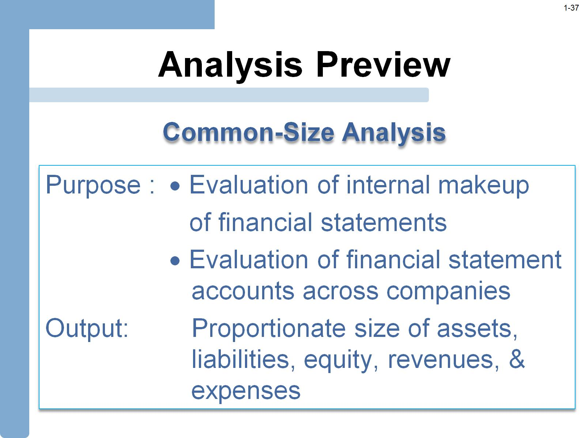
Προεπισκόπηση Ανάλυσης
Ανάλυση Κοινού Μεγέθους
Σκοπός • Αξιολόγηση εσωτερικής διάρθρωσης των οικονομικών
καταστάσεων
• Αξιολόγηση των λογαριασμών των οικονομικών
καταστάσεων μεταξύ ομοειδών επιχειρήσεων
Παρουσίαση • Ποσοστιαία μεγέθη των περιουσιακών στοιχείων, των
υποχρεώσεων, της καθαρής περιουσίας και των εξόδων

Slide 37
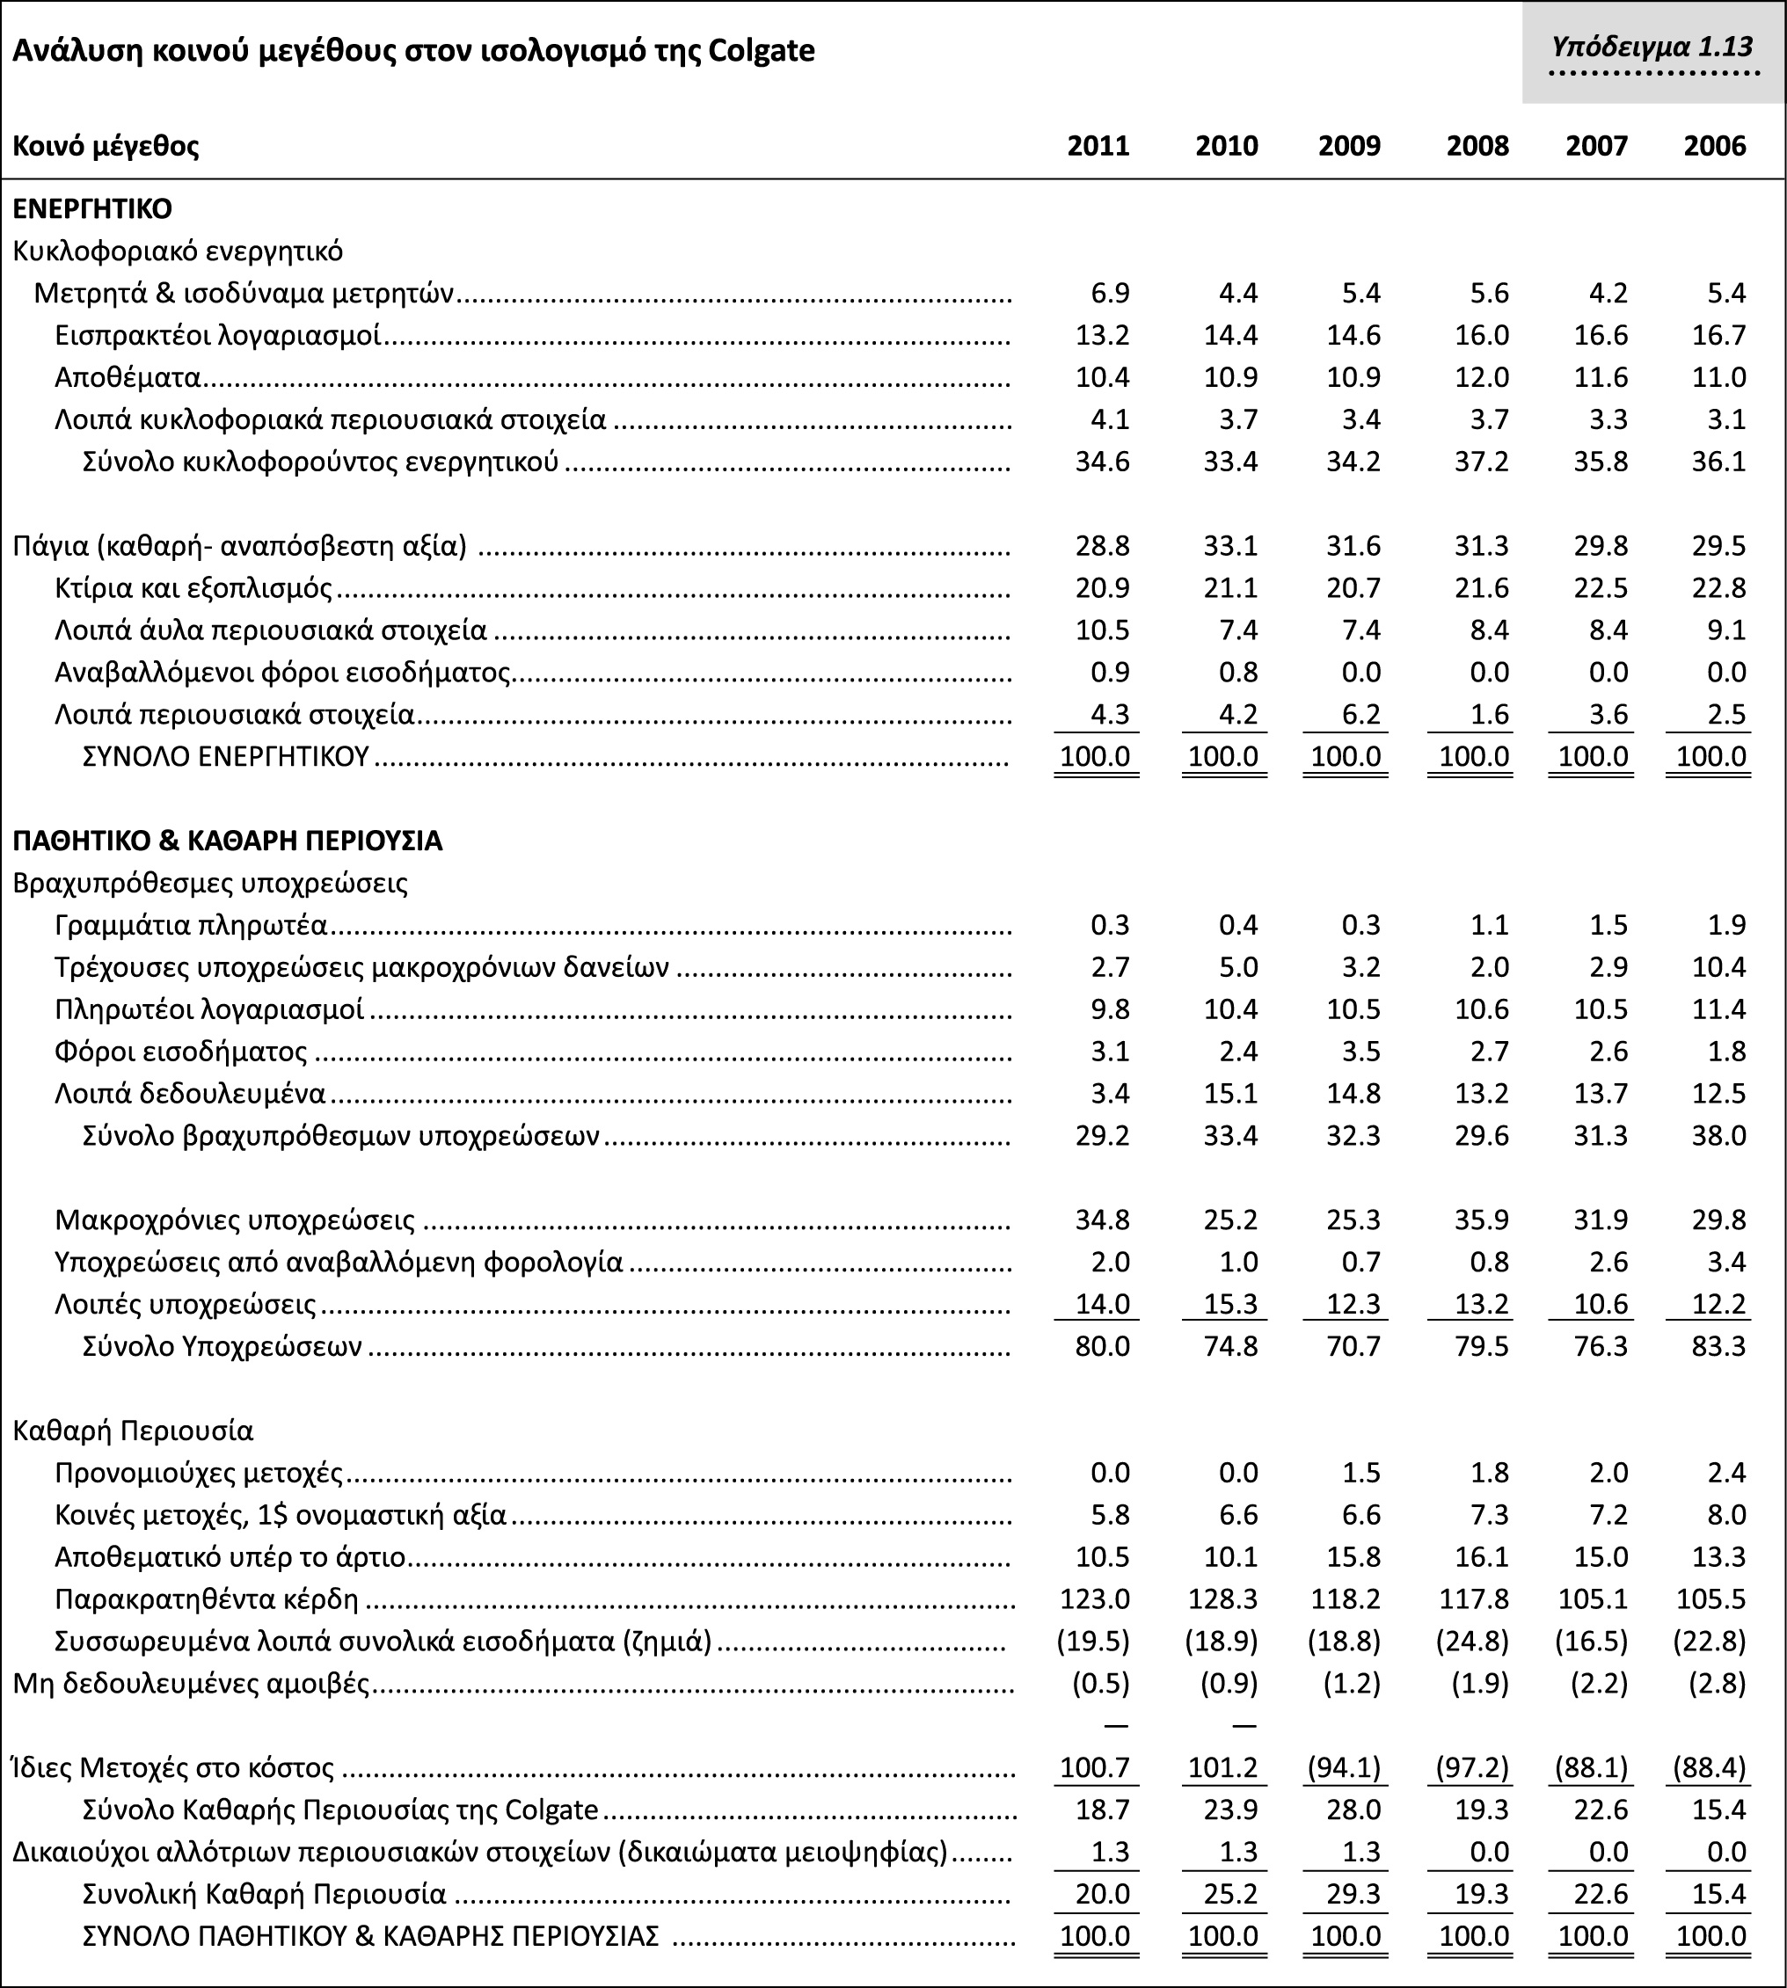
Ισολογισμοί Κοινού μεγέθους
Ισολογισμοί Κοινού Μεγέθους

Slide 38
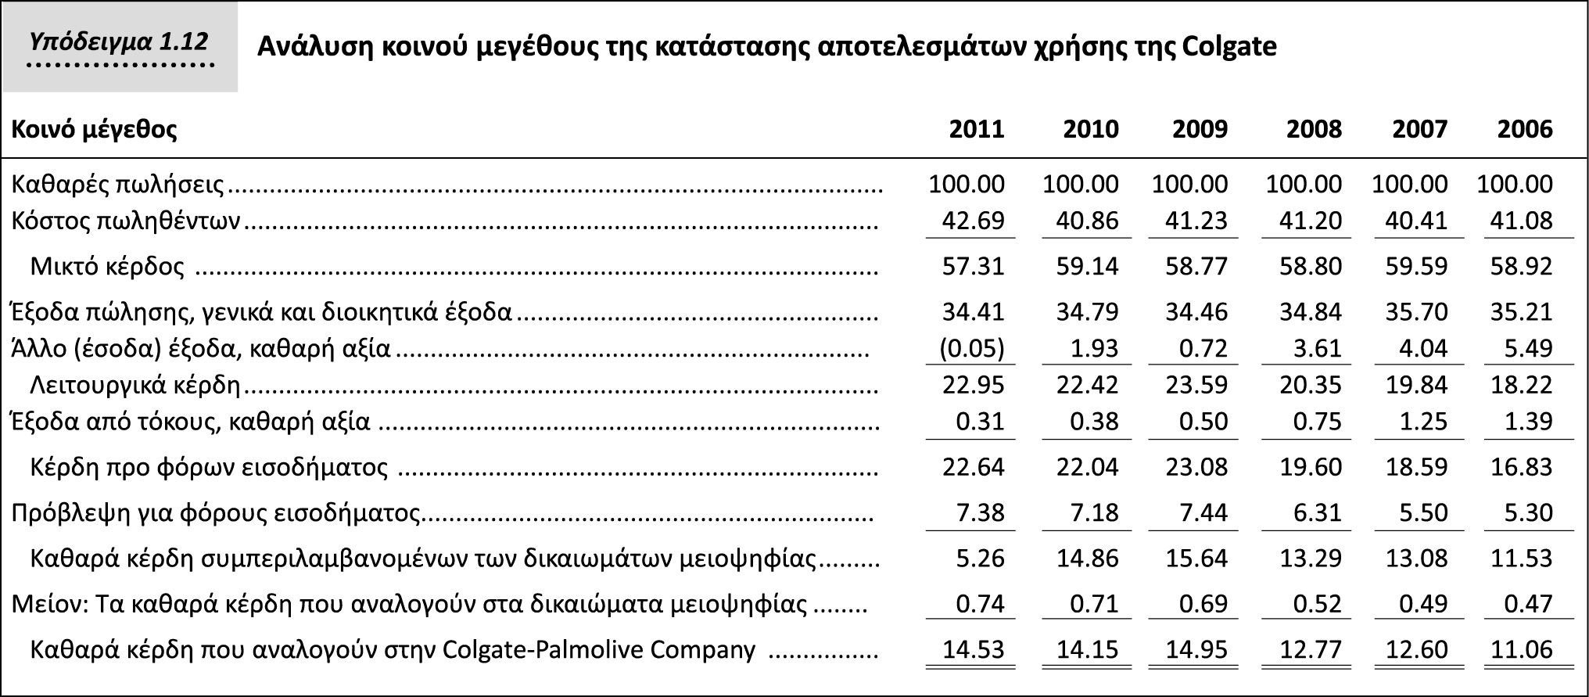
Καταστάσεις Αποτελεσμάτων
Κοινού Μεγέθους

Slide 39
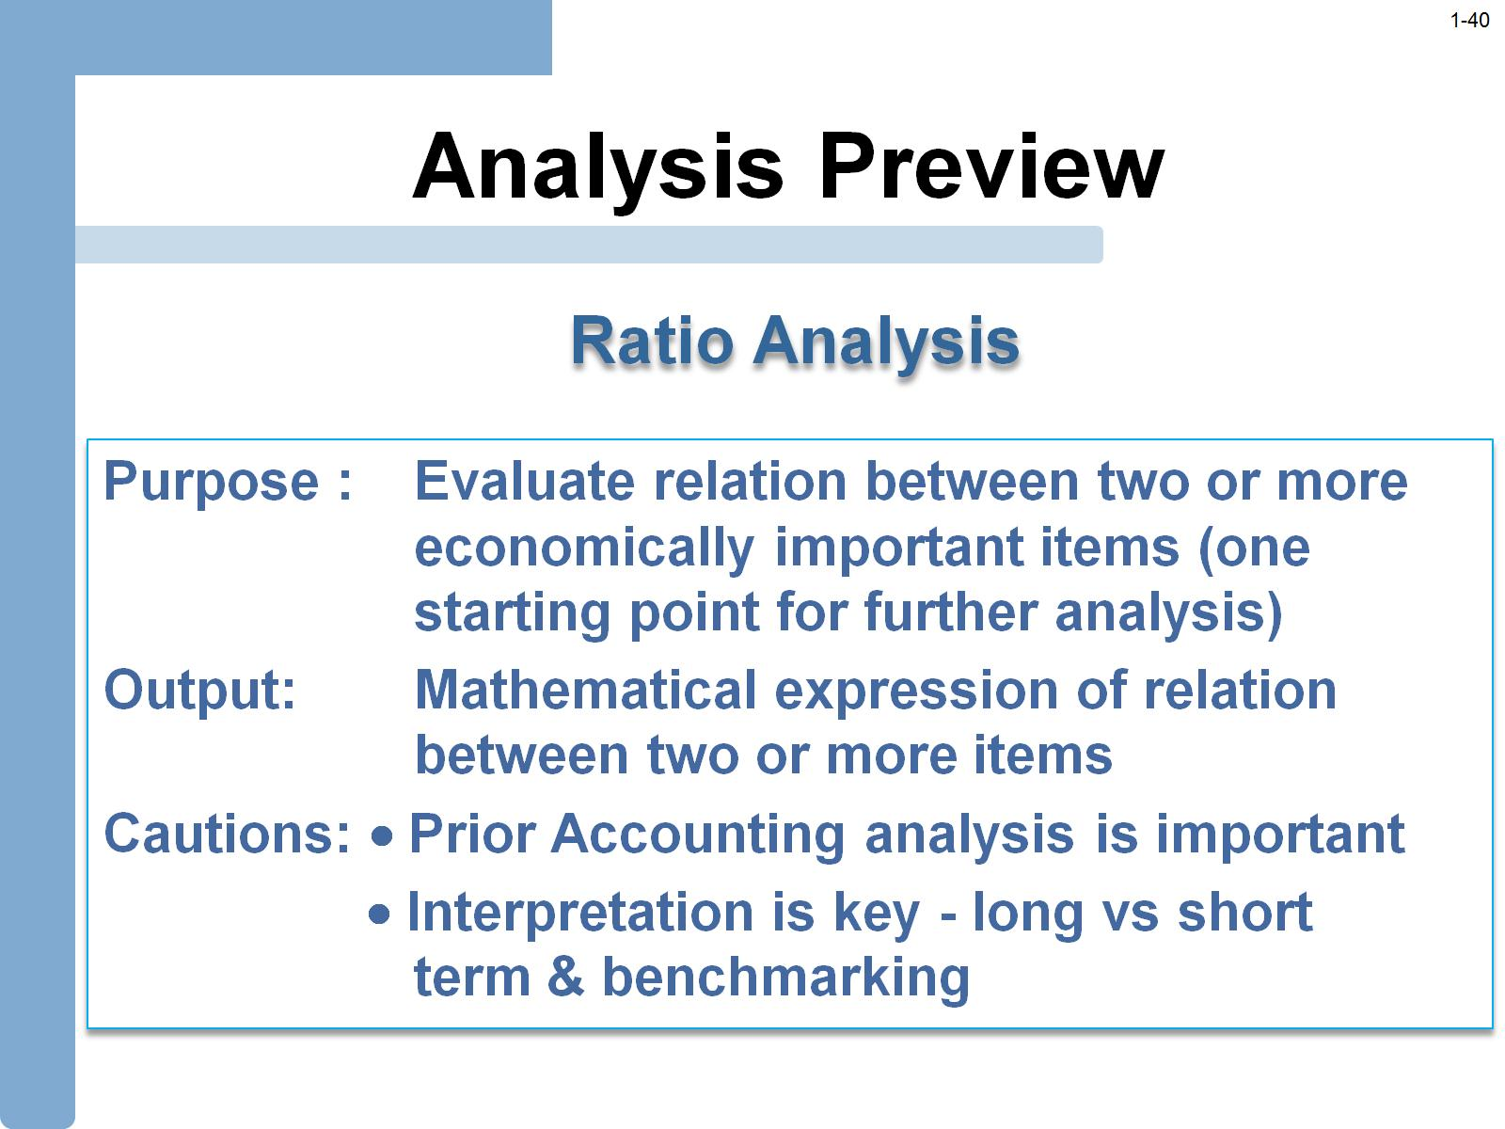
Analysis Preview
Προεπισκόπηση Ανάλυσης
Ανάλυση Αριθμοδεικτών
Σκοπός • Αξιολόγηση της σχέσης μεταξύ ενός η περισσοτέρων
οικονομικά σημαντικών μεγεθών (σημείο εκκίνησης
για περαιτέρω ανάλυση)
Μορφή • Εκφράζει μιαν αριθμητική σχέση μεταξύ δύο ή
περισσοτέρων ποσοτήτων
Προσοχή • Η λογιστική ανάλυση του παρελθόντος είναι σημαντική
• Το κλειδί είναι η ερμηνεία – μακροπρόθεσμές έναντι
βραχυπροθέσμων και συγκριτική Ανάλυση

Slide 40
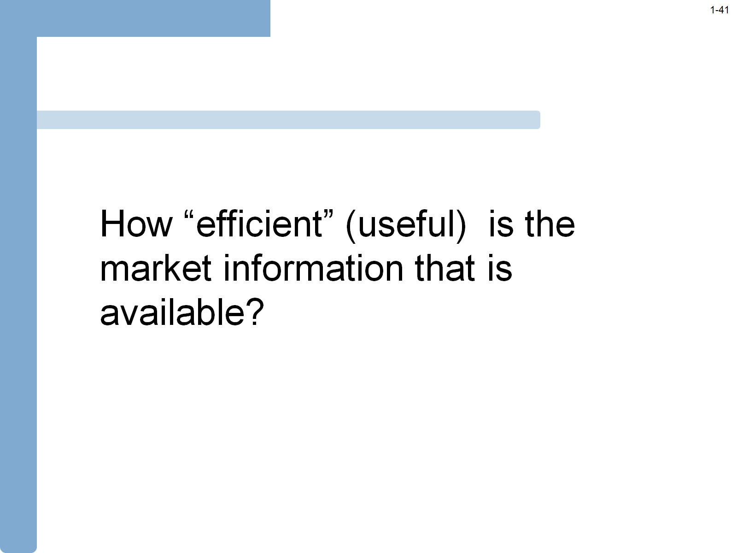
Πόσο «αποτελεσματικές» (χρήσιμες)
είναι οι διαθέσιμες πληροφορίες
σχετικά με την αγορά;

Slide 41
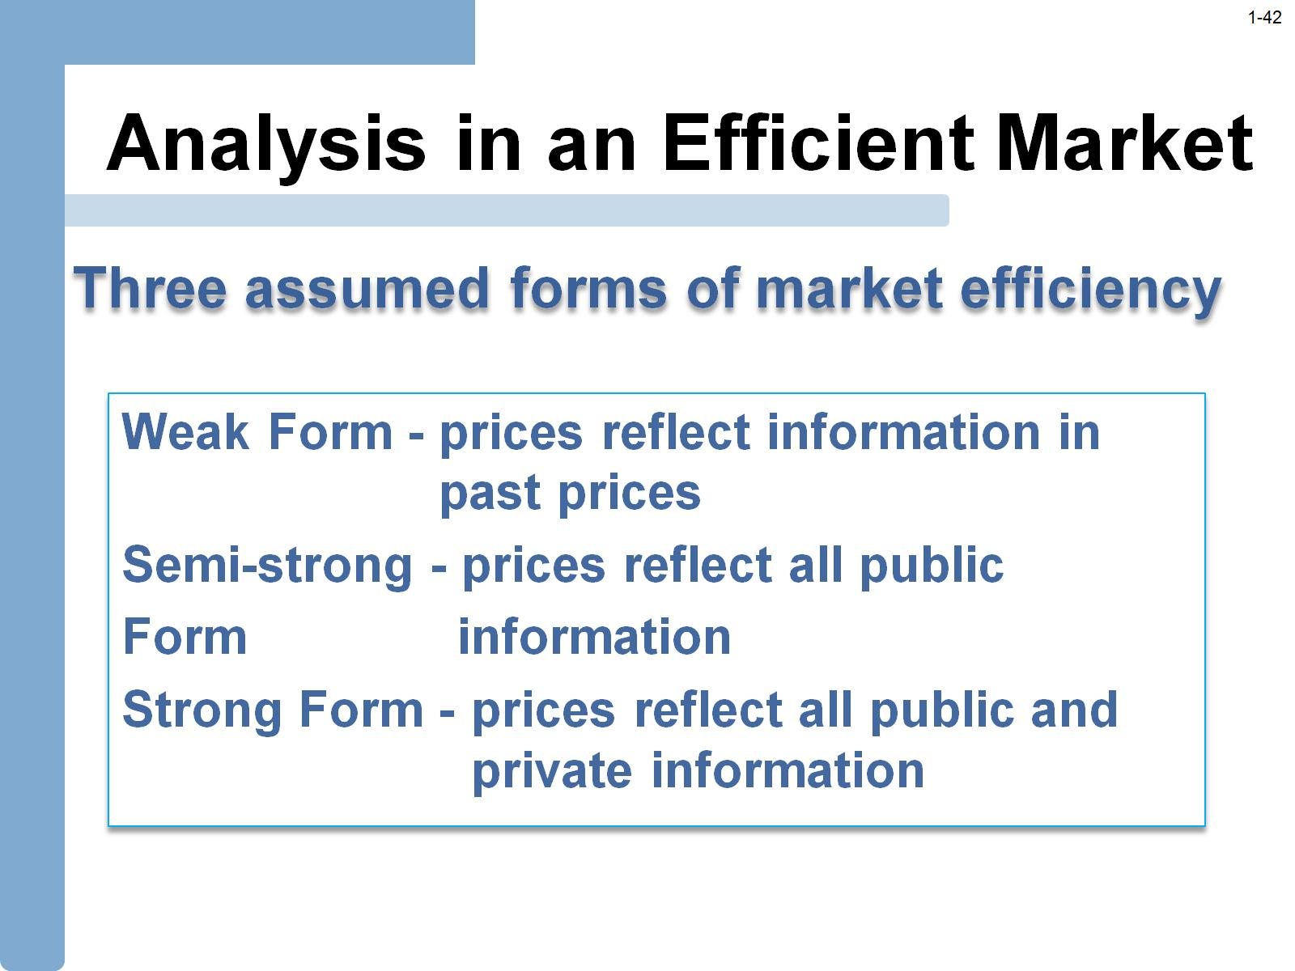
Analysis in an Efficient Market
Η ανάλυση είναι μια αποτελεσματική αγορά
Τρεις Υποθετικές Μορφές Αποτελεσματικής Αγοράς
Ασθενής μορφή οι τιμές κατοπτρίζουν πληροφορίες που περιέχονται
στις στοργικές διακυμάνσεις των τιμών
Ημι-ασθενής οι τιμές κατοπτρίζουν όλες τις δημόσια
μορφή διαθέσιμες πληροφορίες
Ισχυρή μορφή οι τιμές κατοπτρίζουν όλες τις διαθέσιμες πληροφορίες
(δημόσια διαθέσιμες και ιδιωτικές)

Slide 42
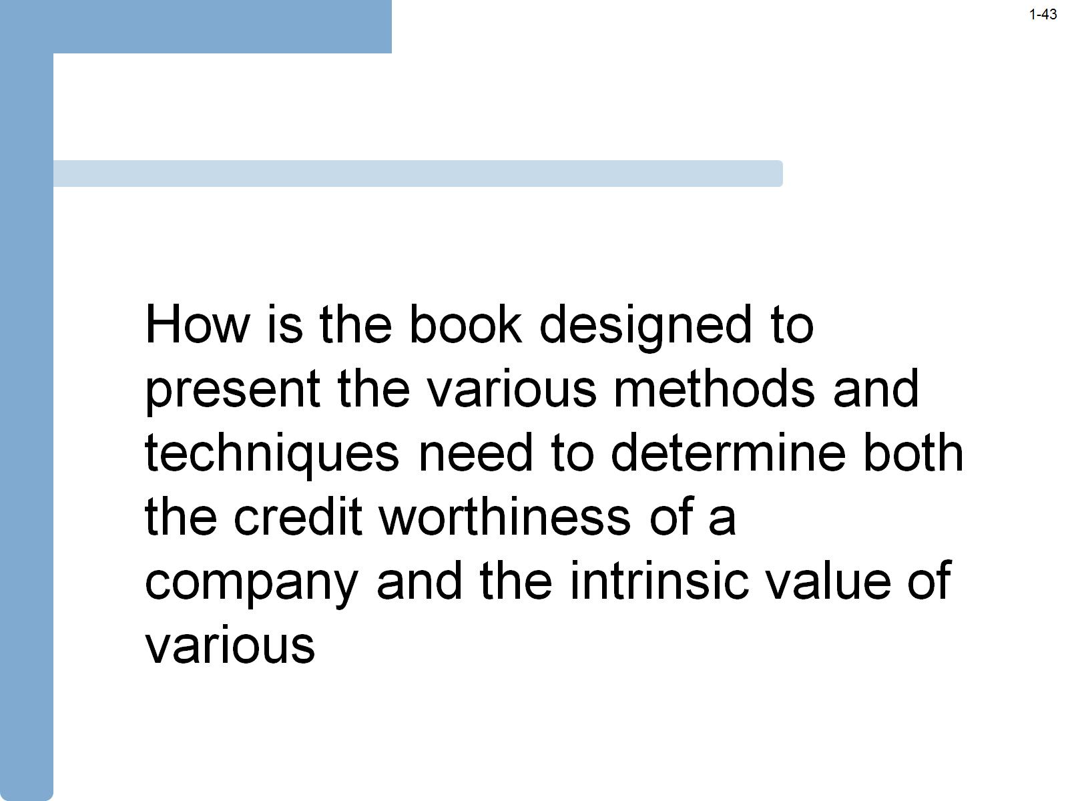
Το βιβλίο είναι οργανωμένο σε τρόπο ώστε να καλύπτει τις διαφορές μεθόδους και τεχνικές που απαιτούνται για τον προσδιορισμό της φερεγγυότητας μιας εταιρίας και της εσωτερικής της αξίας.

Slide 43
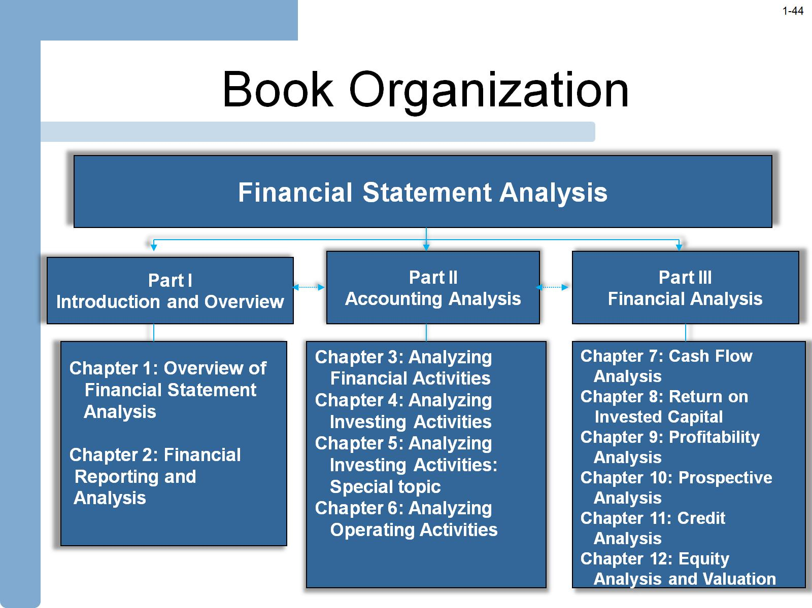
Book Organization
Οργάνωση του Βιβλίου
Ανάλυση Οικονομικών Καταστάσεων
Μέρος Ι
Εισαγωγή και Επισκόπηση
Μέρος ΙΙ
Λογιστική Ανάλυση
Μέρος ΙΙΙ
Οικονομική Ανάλυση
Κεφάλαιο 1: Επισκό-
πηση ανάλυσης οικονο-
μικών Καταστάσεων
Κεφάλαιο 2: Οικονομικές
δημοσιεύσεις και
ανάλυση
Κεφάλαιο 3: Ανάλυση
Χρηματοδοτικών
Δραστηριοτήτων
Κεφάλαιο 4: Ανάλυση
επενδυτικών
δραστηριοτήτων
Κεφάλαιο 5: Ανάλυση
Επενδυτικών Δραστηριο-
Τήτων -Ειδικό θέμα
Κεφάλαιο 6: Ανάλυση Λει-
Τουργικών δραστηριοτήτων
Κεφάλαιο 7: Ανάλυση
Ταμειακών ροών
Κεφάλαιο 8: Αποδοτικότητα
Επενδυμένων κεφαλαίων
Κεφάλαιο 9: Ανάλυση
κερδοφορίας
Κεφάλαιο 10: Πιστωτική ανάλυση
Κεφάλαιο 11: Αποτίμηση και
ανάλυση ιδίων κεφαλαίων

Slide 44
Προεπισκόπηση Ανάλυσης
Αποτίμηση Δανείου (Ομολόγου)
B_{t} είναι η αξία του ομολόγου την περίοδο t
I_{t +n} είναι ο τόκος που καταβάλλεται την περίοδο t+n
F είναι η αποπληρωμή του κεφαλαίου (συνήθως το ονομαστικό κεφάλαιο του δανείου)
r είναι το επιτόκιο απόδοσης που επιζητεί ο πελάτης (απόδοση στη λήξη)
Notes:
44

Slide 45
Προεπισκόπηση Ανάλυσης
Αποτίμηση Μετοχής
Αποτίμηση Μετοχής
V_{t} είναι η αξία της μετοχής την περίοδο t
D_{t +n} είναι το μέρισμα την περίοδο t+n
k είναι το κόστος του κεφαλαίου
E αναφέρεται στα προσδοκόμενα μερίσματα
Notes:
45

Slide 46
Προεπισκόπηση Ανάλυσης
Αποτίμηση Μετοχών – Ελεύθερες Ταμειακές
ροές προς τους Μετόχους)
FCF_{t+n} είναι οι ελεύθερες ταμειακές ροές την περίοδο t + n [που ορίζονται συχνά ως ταμειακές ροές από λειτουργικές δραστηριότητες (operations), μείον δαπάνες κεφαλαίου
k είναι το κόστος κεφαλαίου
E αναφέρεται στις προσδοκίες
Notes:
46

Slide 47
Προεπισκόπηση Ανάλυσης
Αποτίμηση Μετοχών – Υπόδειγμα
Υπολειμματικού Εισοδήματος
BVt είναι η λογιστική αξία την περίοδο t
Ri_{t+n} είναι το υπολειμματικό εισόδημα την περίοδο t + n [το οποίο ορίζεται ως καθαρά κέρδη, NI, μείον μίας επιβάρυνσης στην αρχική λογιστική αξία, BV, ή RI_{t} = NI_{t} - (k x BV_{t-1})]
k είναι το κόστος του κεφαλαίου
E αναφέρεται στην προσδοκία
Notes:
47

